Slide 1
ASSEMBLEE GENERALE

Slide 2
ORDRE DU JOUR
Rapport d’activités 2022
Bilan financier 2022
Rapport moral 2022
2023 :
Les Champas
Calendrier des activités
Programme de travaux et d’animations
Budget prévisionnel / Commission contrôle 2023
Règlement intérieur
Mise en réserve du Sagnat
Perspectives
Infos et questions diverses

Slide 3
2022 - RAPPORT ACTIVITES Vente Cartes de Pêche
 |  | 2015 | 2016 | 2017 | 2018 | 2019 | 2020 | 2021 | 2022
Plan d’eau | Majeure | 55 | 53 | 60 | 64 | 52 | 43 | 31 | 38
 | < 16 ans | 7 | 10 | 10 | 6 | 5 | 10 | 5 | 4
 | < 10ans | 13 | 23 | 23 | 28 | 14 | 25 | 28 | 18
 | Conjoint/Exonéré | 2 | 2 | 2 | 2 | 2 | 2 | 2 | 3
 | Journalière | 69 | 109 | 58 | 98 | 60 | 78 | 103 | 92
Ticket Mouche | Journée |  |  | 30 | 79 | 74 | 106 | 92 | 78
 | Année |  |  | 4 | 1 | 1 | 4 | 7 | 8
Rivière | Majeure | 268 | 250 | 207 | 190 | 161 | 169 | 187 | 160
 | Femme | 2 | 3 | 1 | 1 | 1 | 2 | 4 | 5
 | 12-17ans | 22 | 30 | 25 | 18 | 10 | 8 | 11 | 13
 | Découverte enfant | 20 | 20 | 35 | 24 | 11 | 17 | 31 | 12
 | Hebdomadaire | 3 | 4 | 2 | 5 | 7 | 6 | 6 | 8
 | Journalière | 44 | 54 | 25 | 77 | 42 | 51 | 45 | 49

Slide 4
2022 - RAPPORT ACTIVITES
Administratif :
4 réunions CA - 1 réunion de bureau
Réunions fédérales : AGO / réunion de secteur
Participation au comité pilotage Natura 2000 + réserve de Colleigne
Participation aux rencontres communales Habitants-Association (Chalmazel et Sauvain)

Slide 5
2022 – LES CHAMPAS
7 lâchers réalisés sur les 9 prévus
Un plan d’eau tout vert …
Une fin de saison tronquée
Et des questions pour l’avenir !

Slide 6
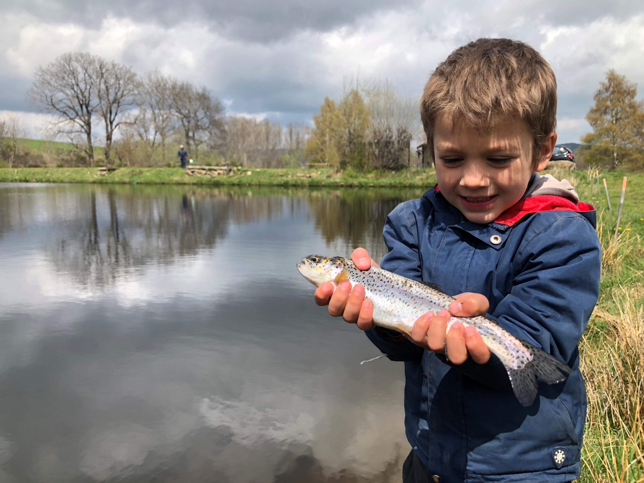
2022 – LES CHAMPAS
Quelques uns en ont quand même profité

Slide 7
2022 - ANIMATIONS
En Mai – Candidature Trophée Les Mercis-TL7
17 juin – Journée scolaire aux Champas - Ecole de Chatelneuf – Animatrice du CILDEA
26 Juin – Fête du Moulin des Massons
9 Juillet – Inauguration panneau info Ecotay l’Olme
Été - Cycle Initiation pêche en rivière : 6 séances en Juillet / Aout - 6 jeunes

Slide 8
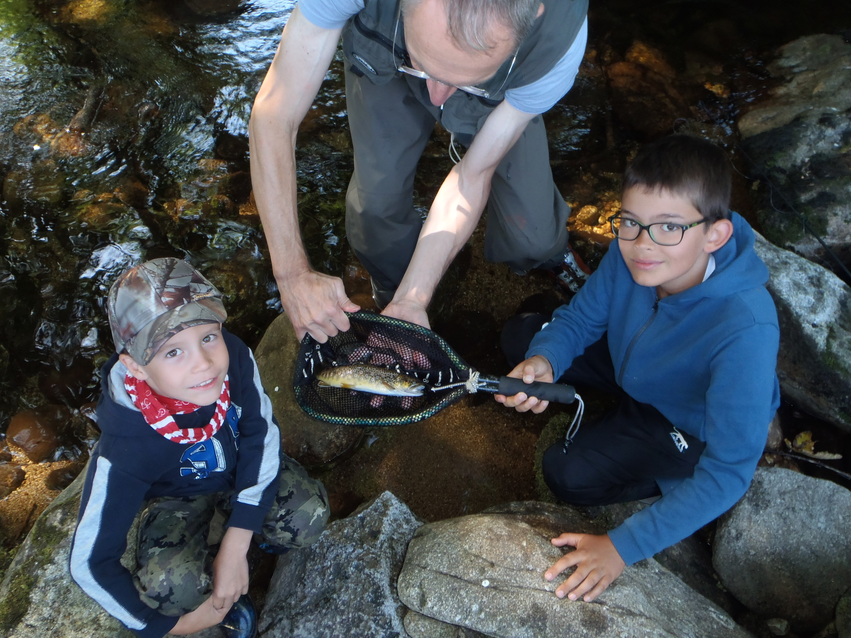
2022 – INITIATION PECHE

Slide 9
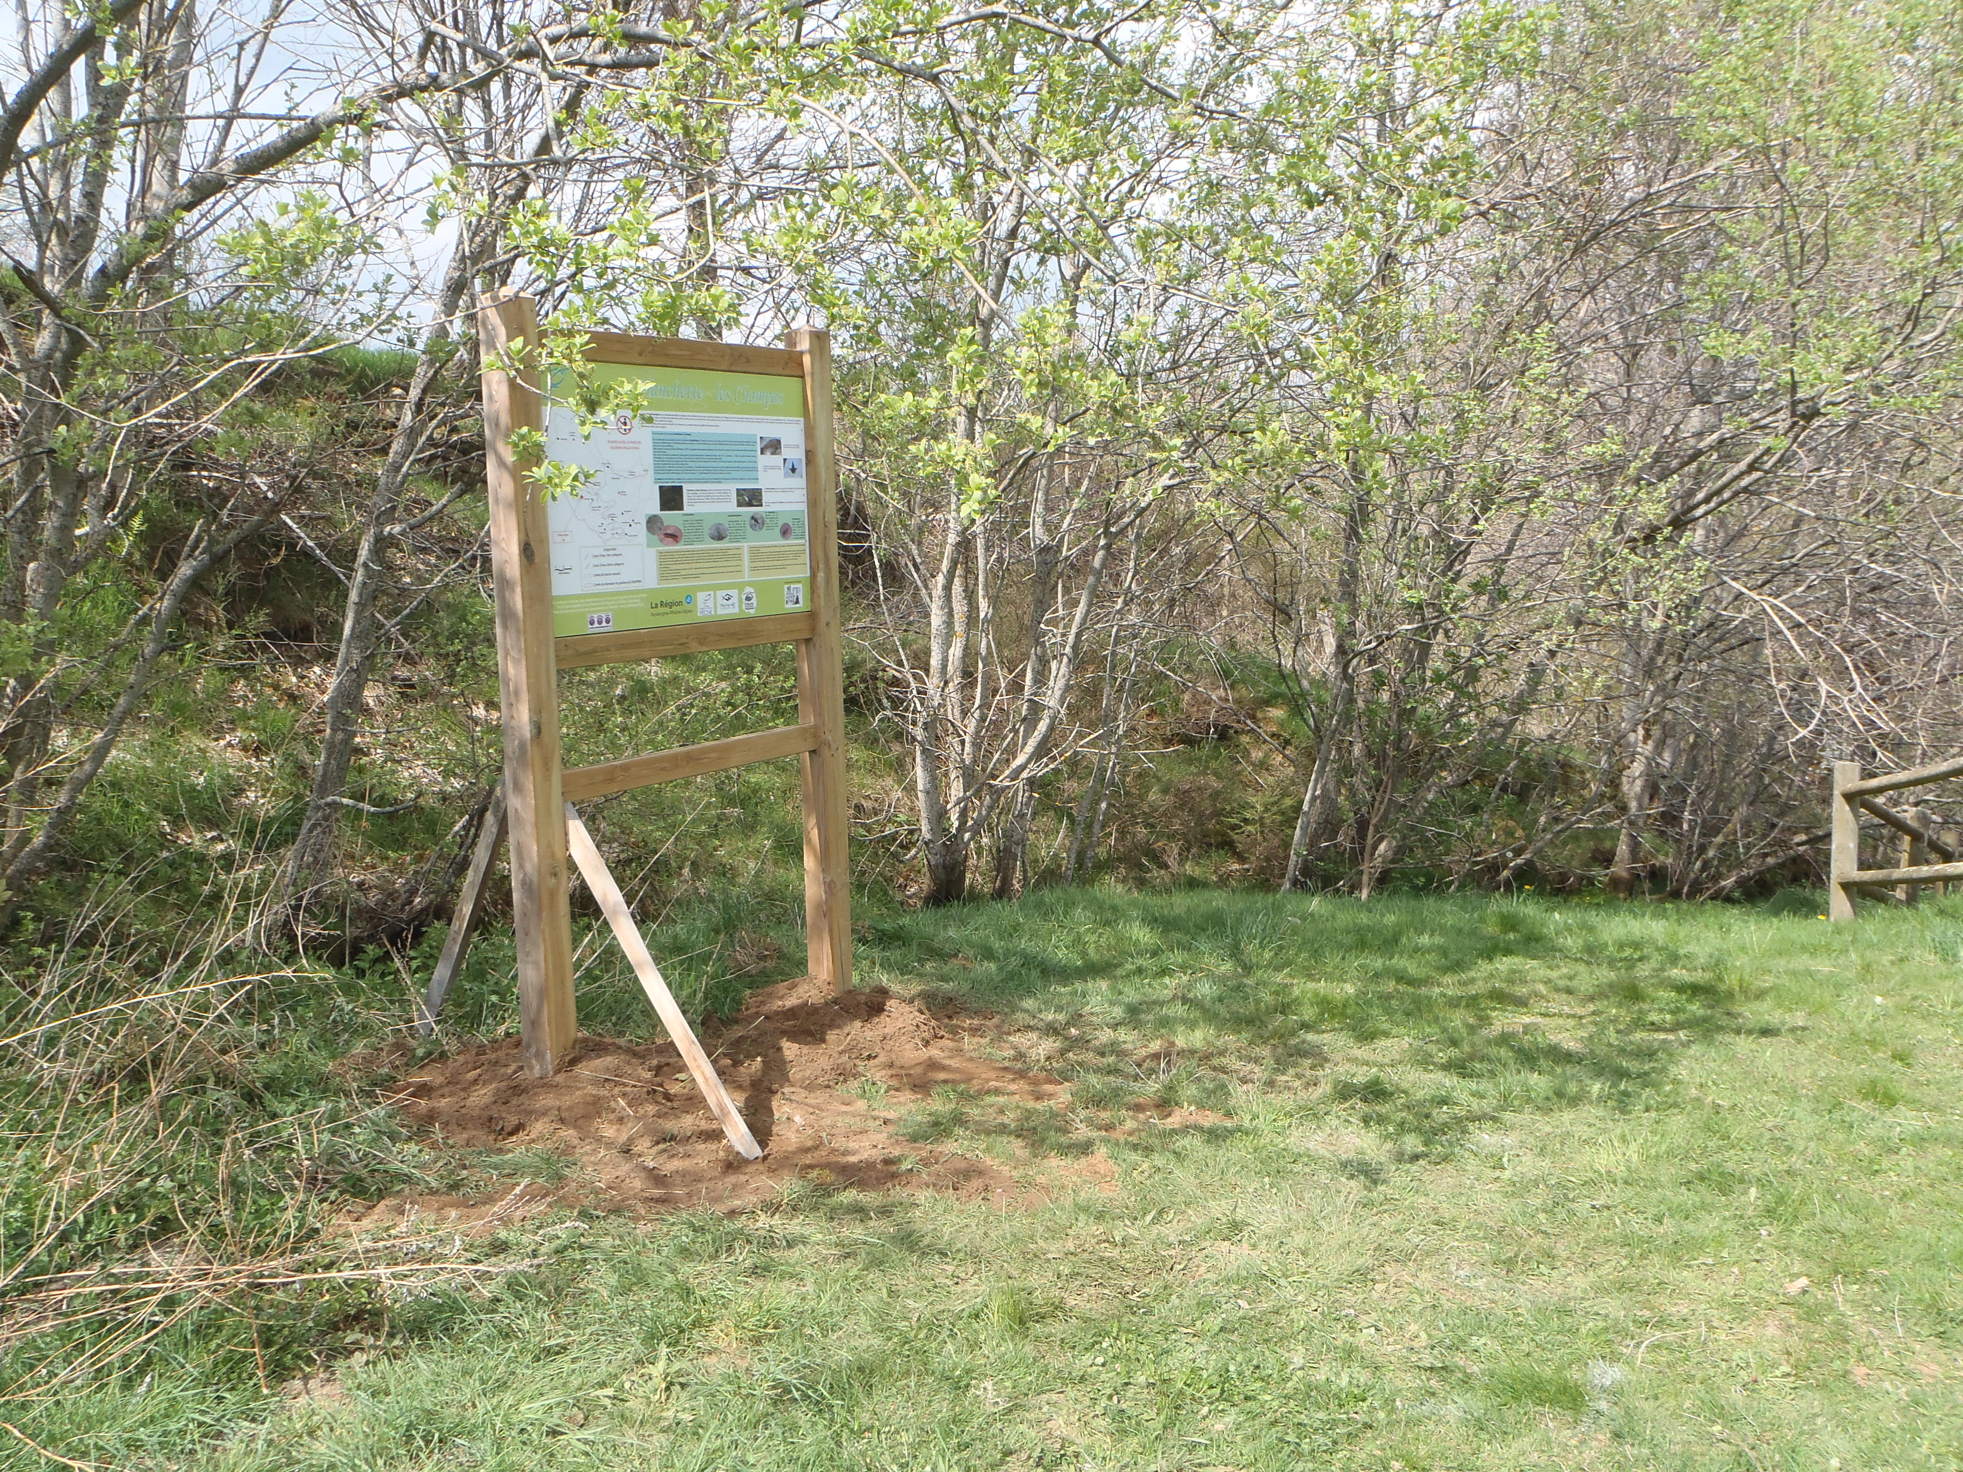
2022 – AUTRES ACTIONS
Entretien du plan d’eau,
Atelier montage mouche animé par Yannick,
Pose de 3 panneaux d’informations
Les Champas
Aire de pique-nique Chalmazel
Vieil-Ecotay
Sortie Pêche Ecrevisses Californiennes à Pontabouland…

Slide 10
2022 - PAYONNET
Mise en défend de la partie basse par THLF sur 1km de ruisseau : 6 séances (Octobre et Novembre)
Soit 85 heures bénévoles en 2022
(sans compter les cassse-croûtes)
Environ 200 heures sur 2 ans
Reste à faire : terminer aménagement des passages à gué

Slide 11
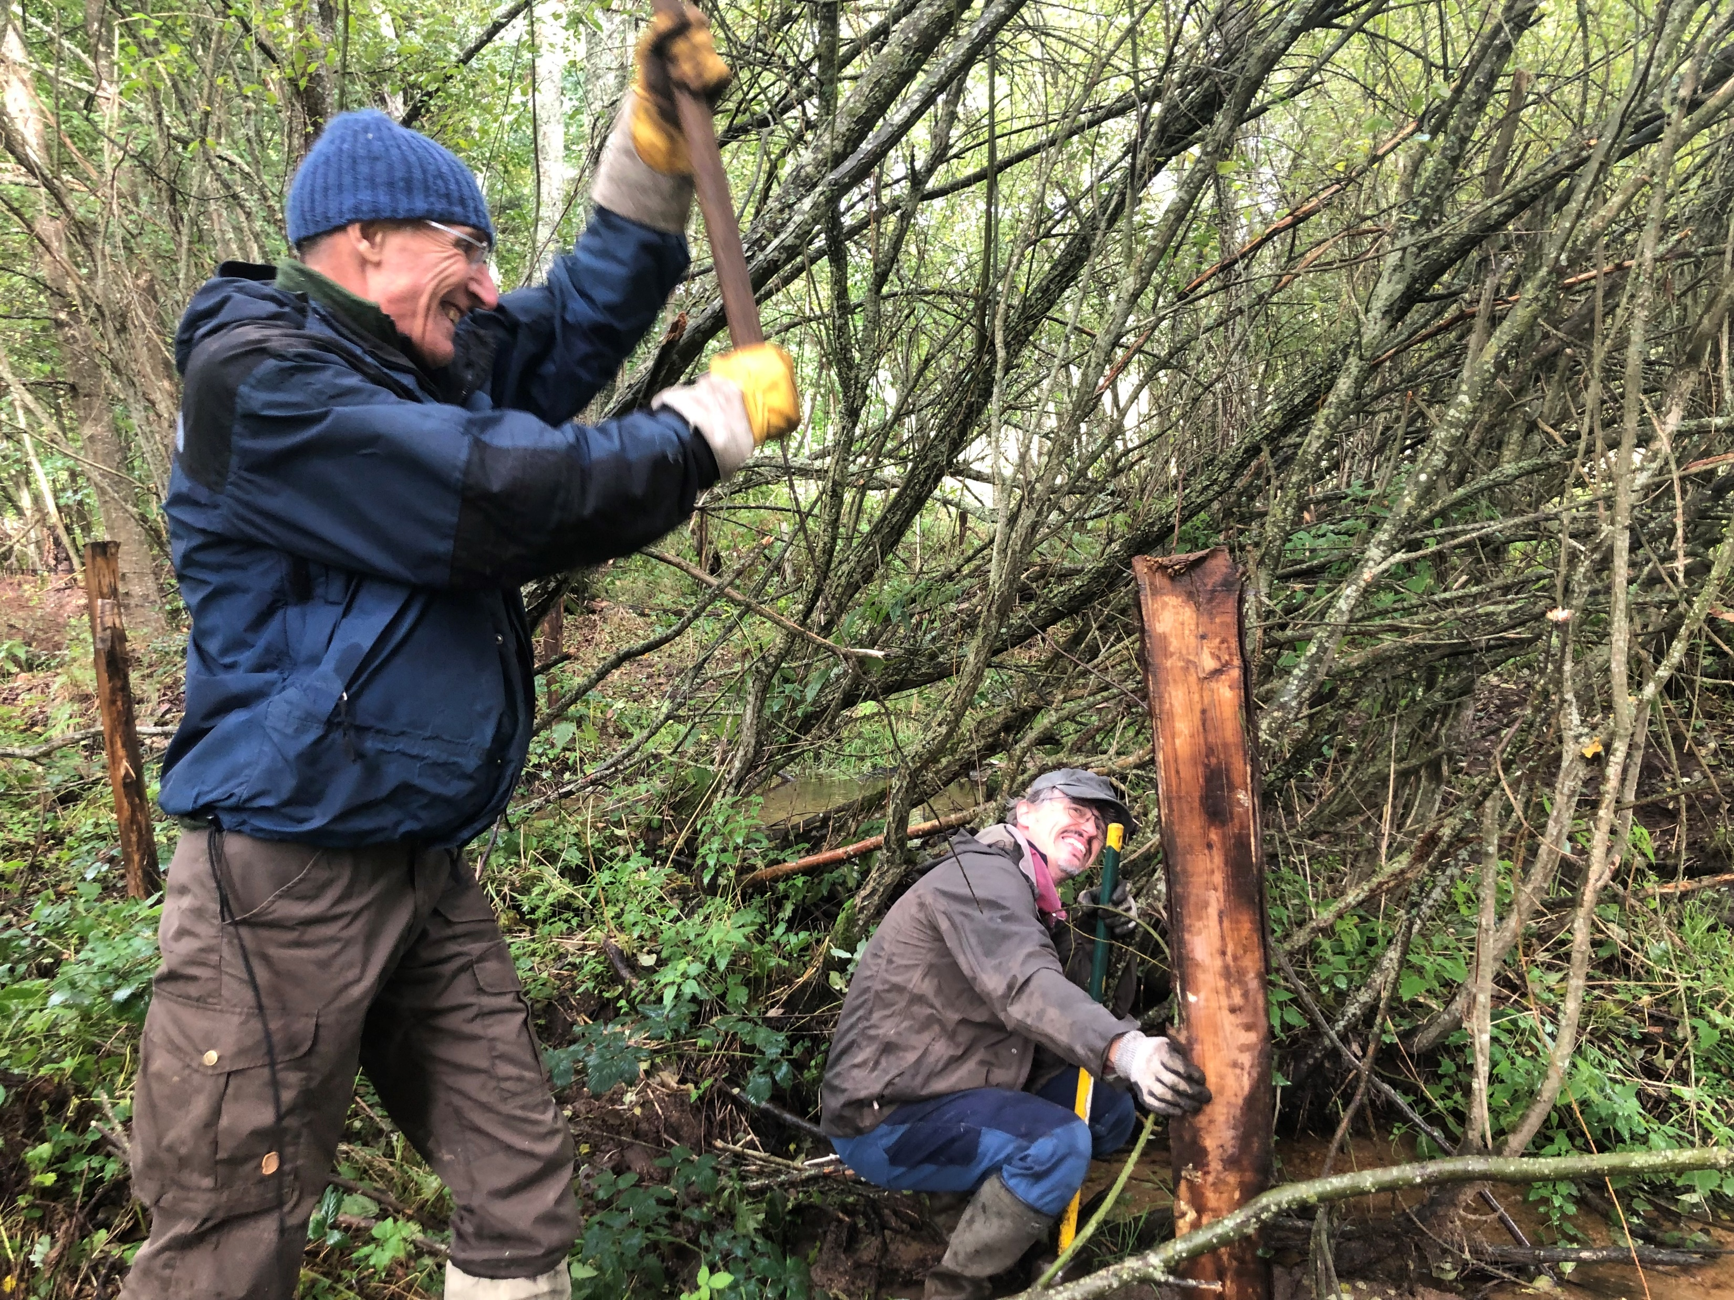
2022 - PAYONNET
Attention,
ça va faire mal !

Slide 12
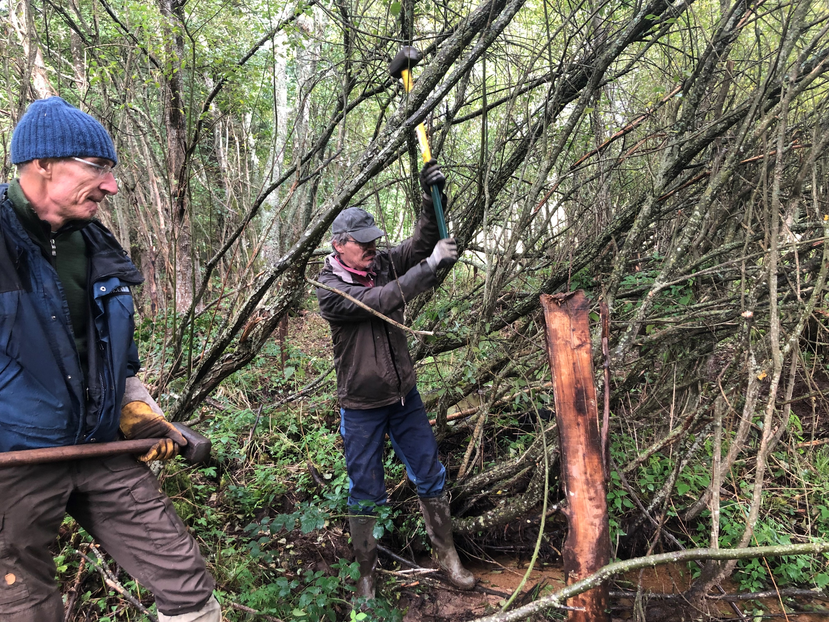
2022 - PAYONNET
2 qui travaillent

Slide 13
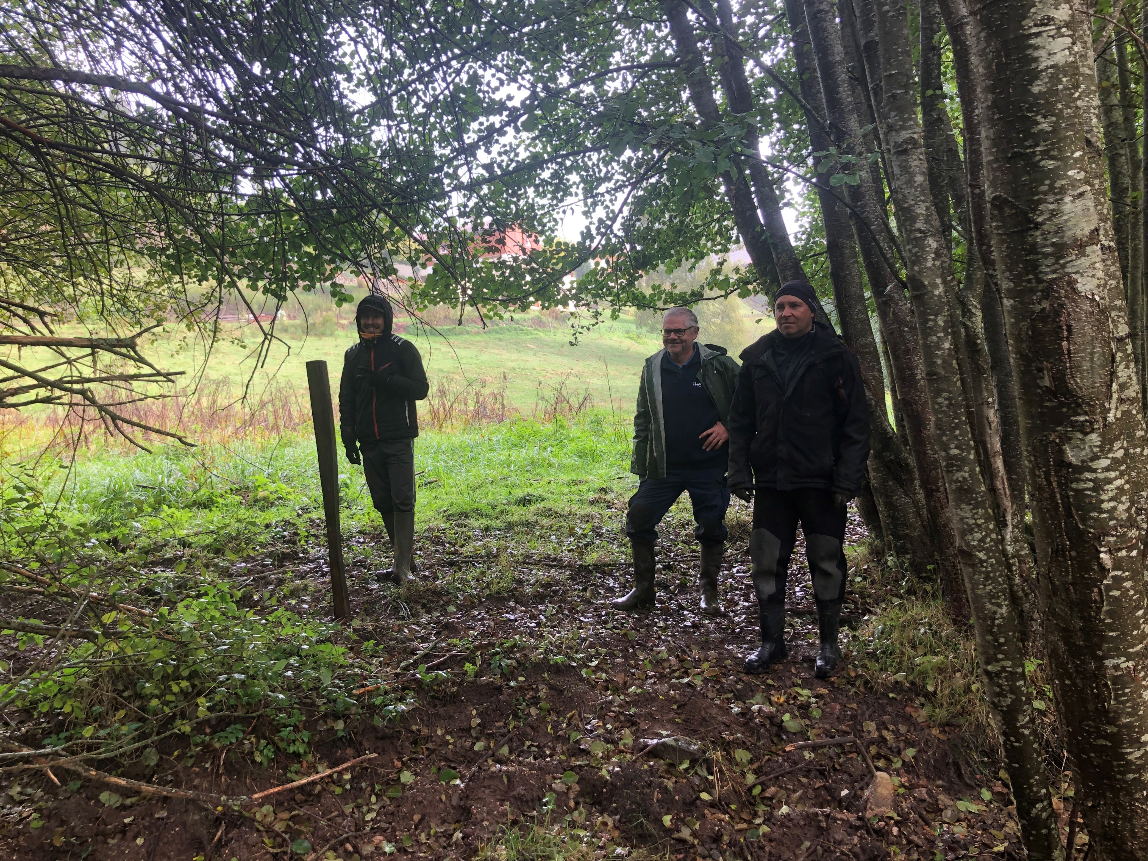
2022 - PAYONNET
3 qui
regardent

Slide 14
Laisse bosser le président.
Pendant ce temps-là,
on a la paix

Slide 15
C’est vrai.
Pour une fois
qui cause pas

Slide 16
C’est bientôt
le casse-croûte ?

Slide 17
2022 – Ruisseau du SAGNAT
Mise en défend de 500m de cours d’eau
Abreuvoirs, passage à gué, Aménagement d’un passage busé avec fond naturel
Entreprise STE-BARODY (63)
Chantier sur 3 semaines en Août
Au préalable, démarchage des propriétaires et exploitants
Maîtrise d’ouvrage : Fédération Départementale de Pêche de la Loire

Slide 18
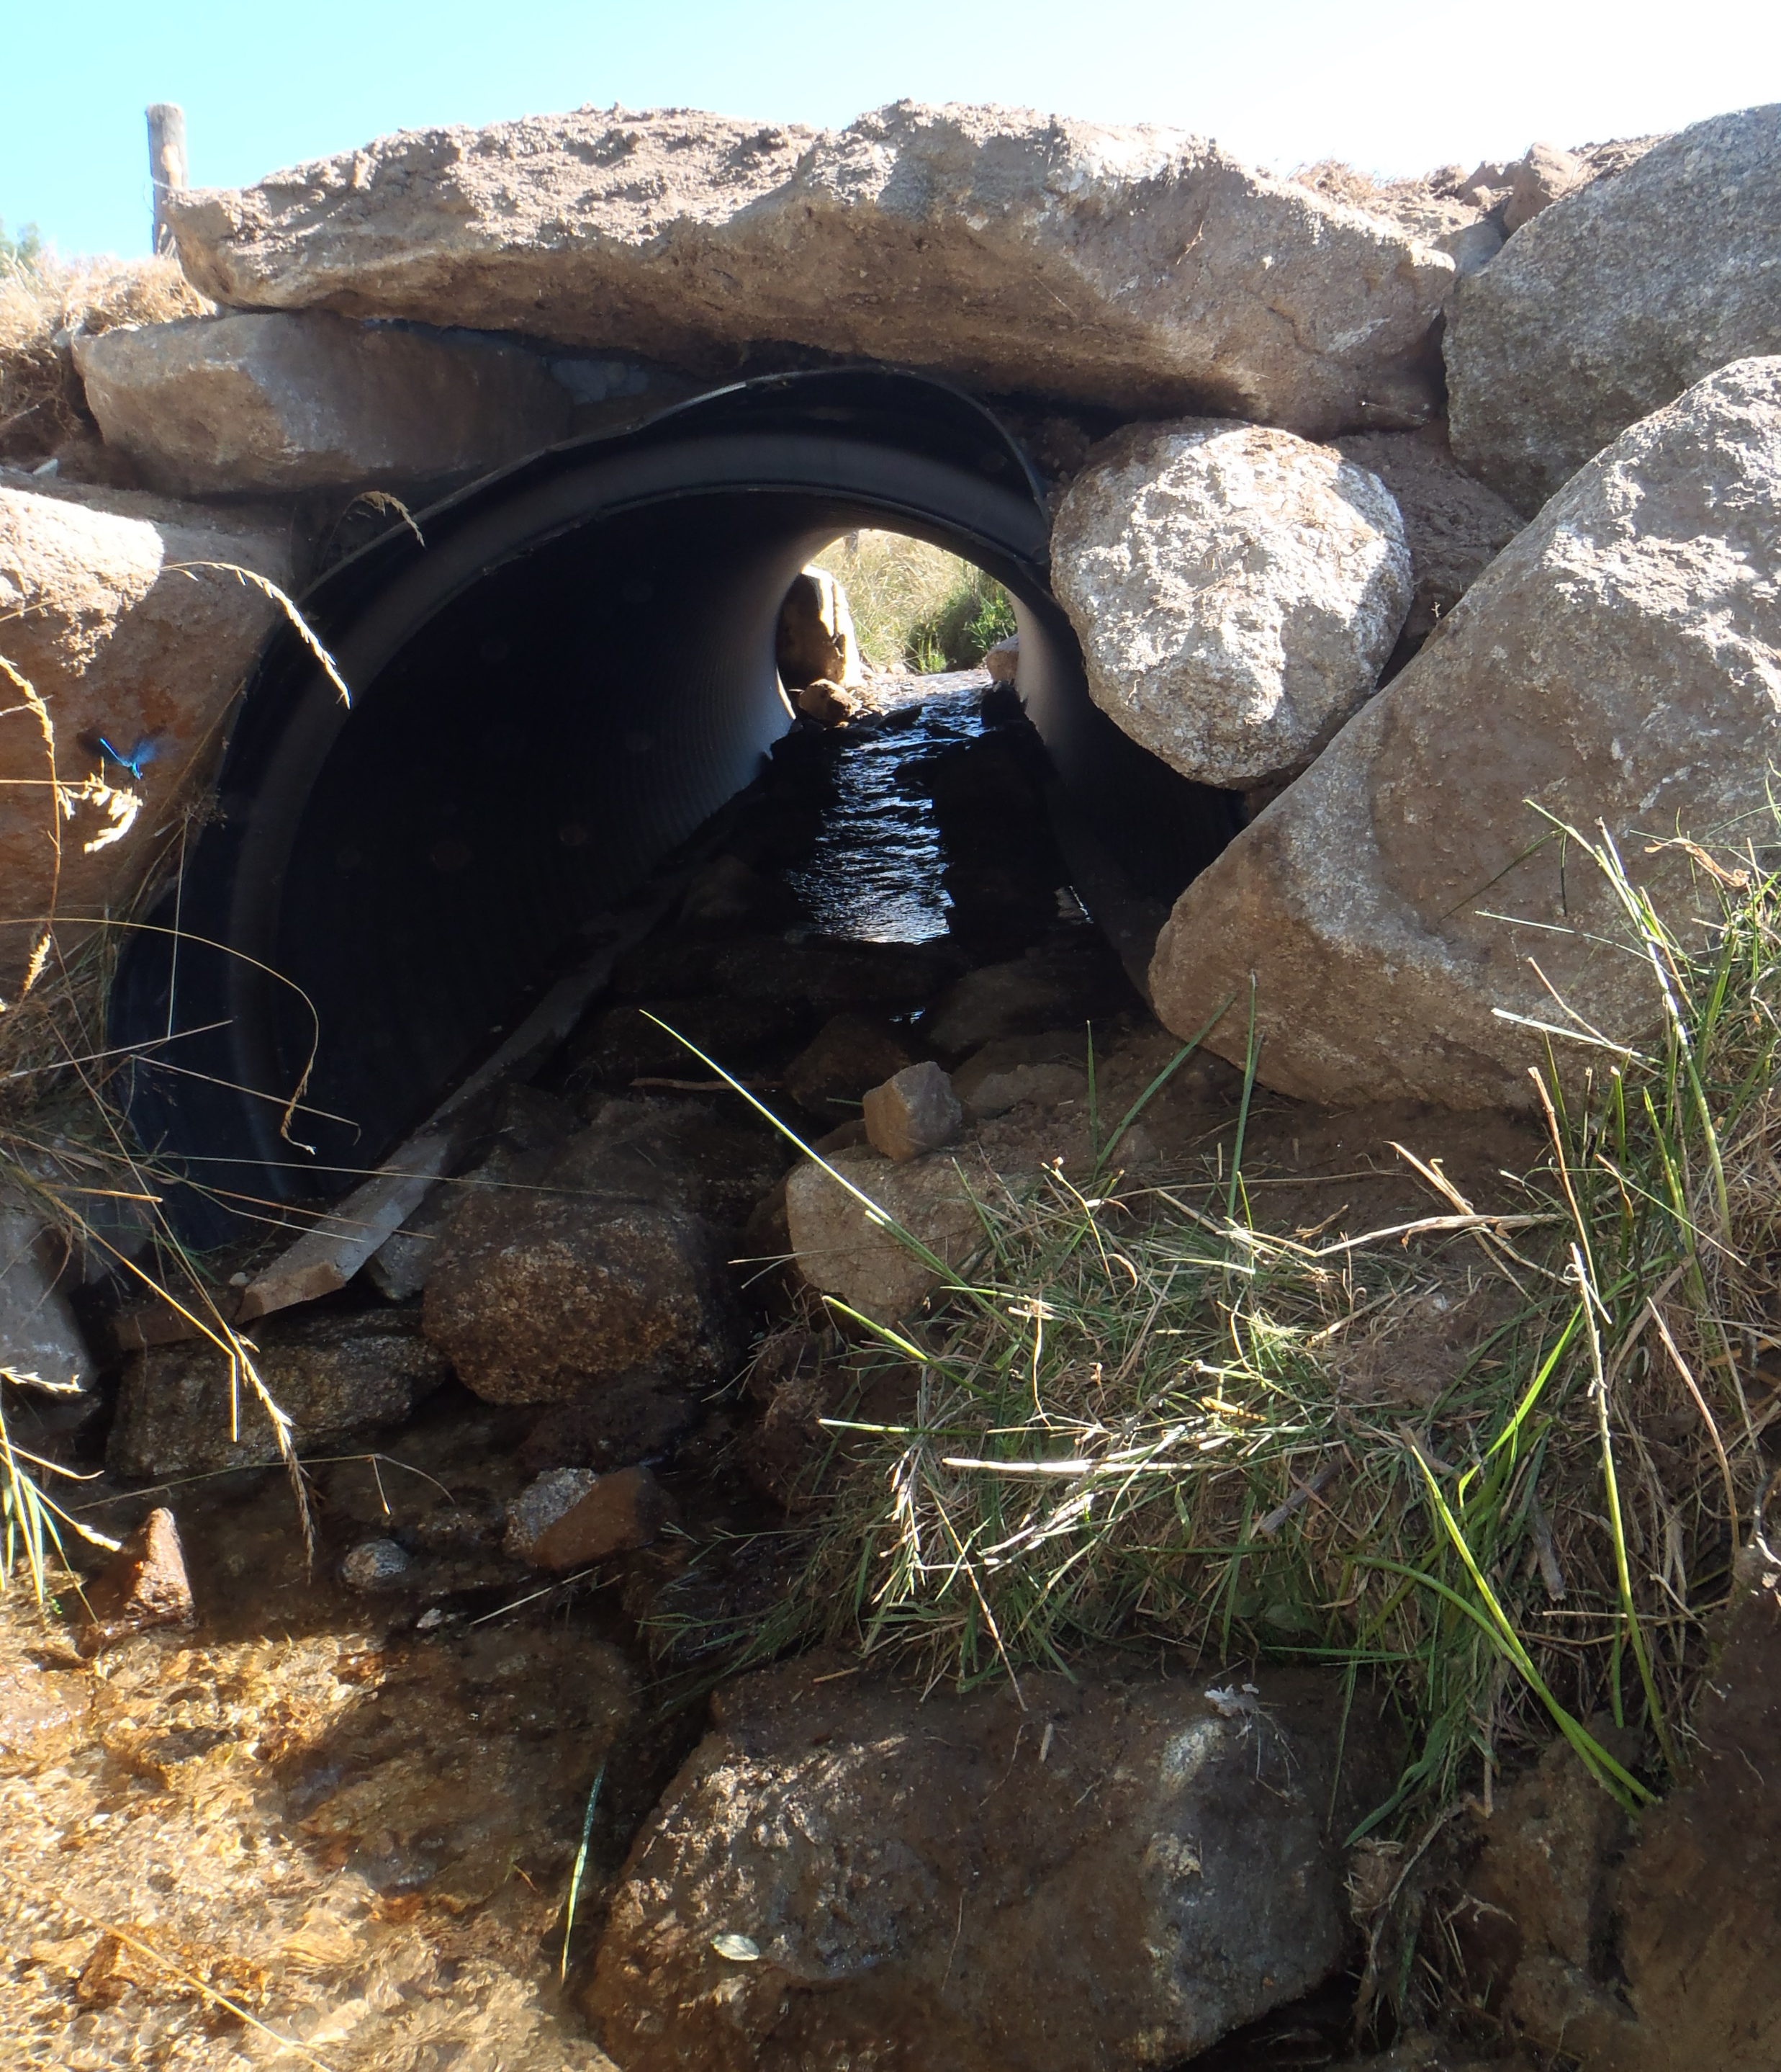
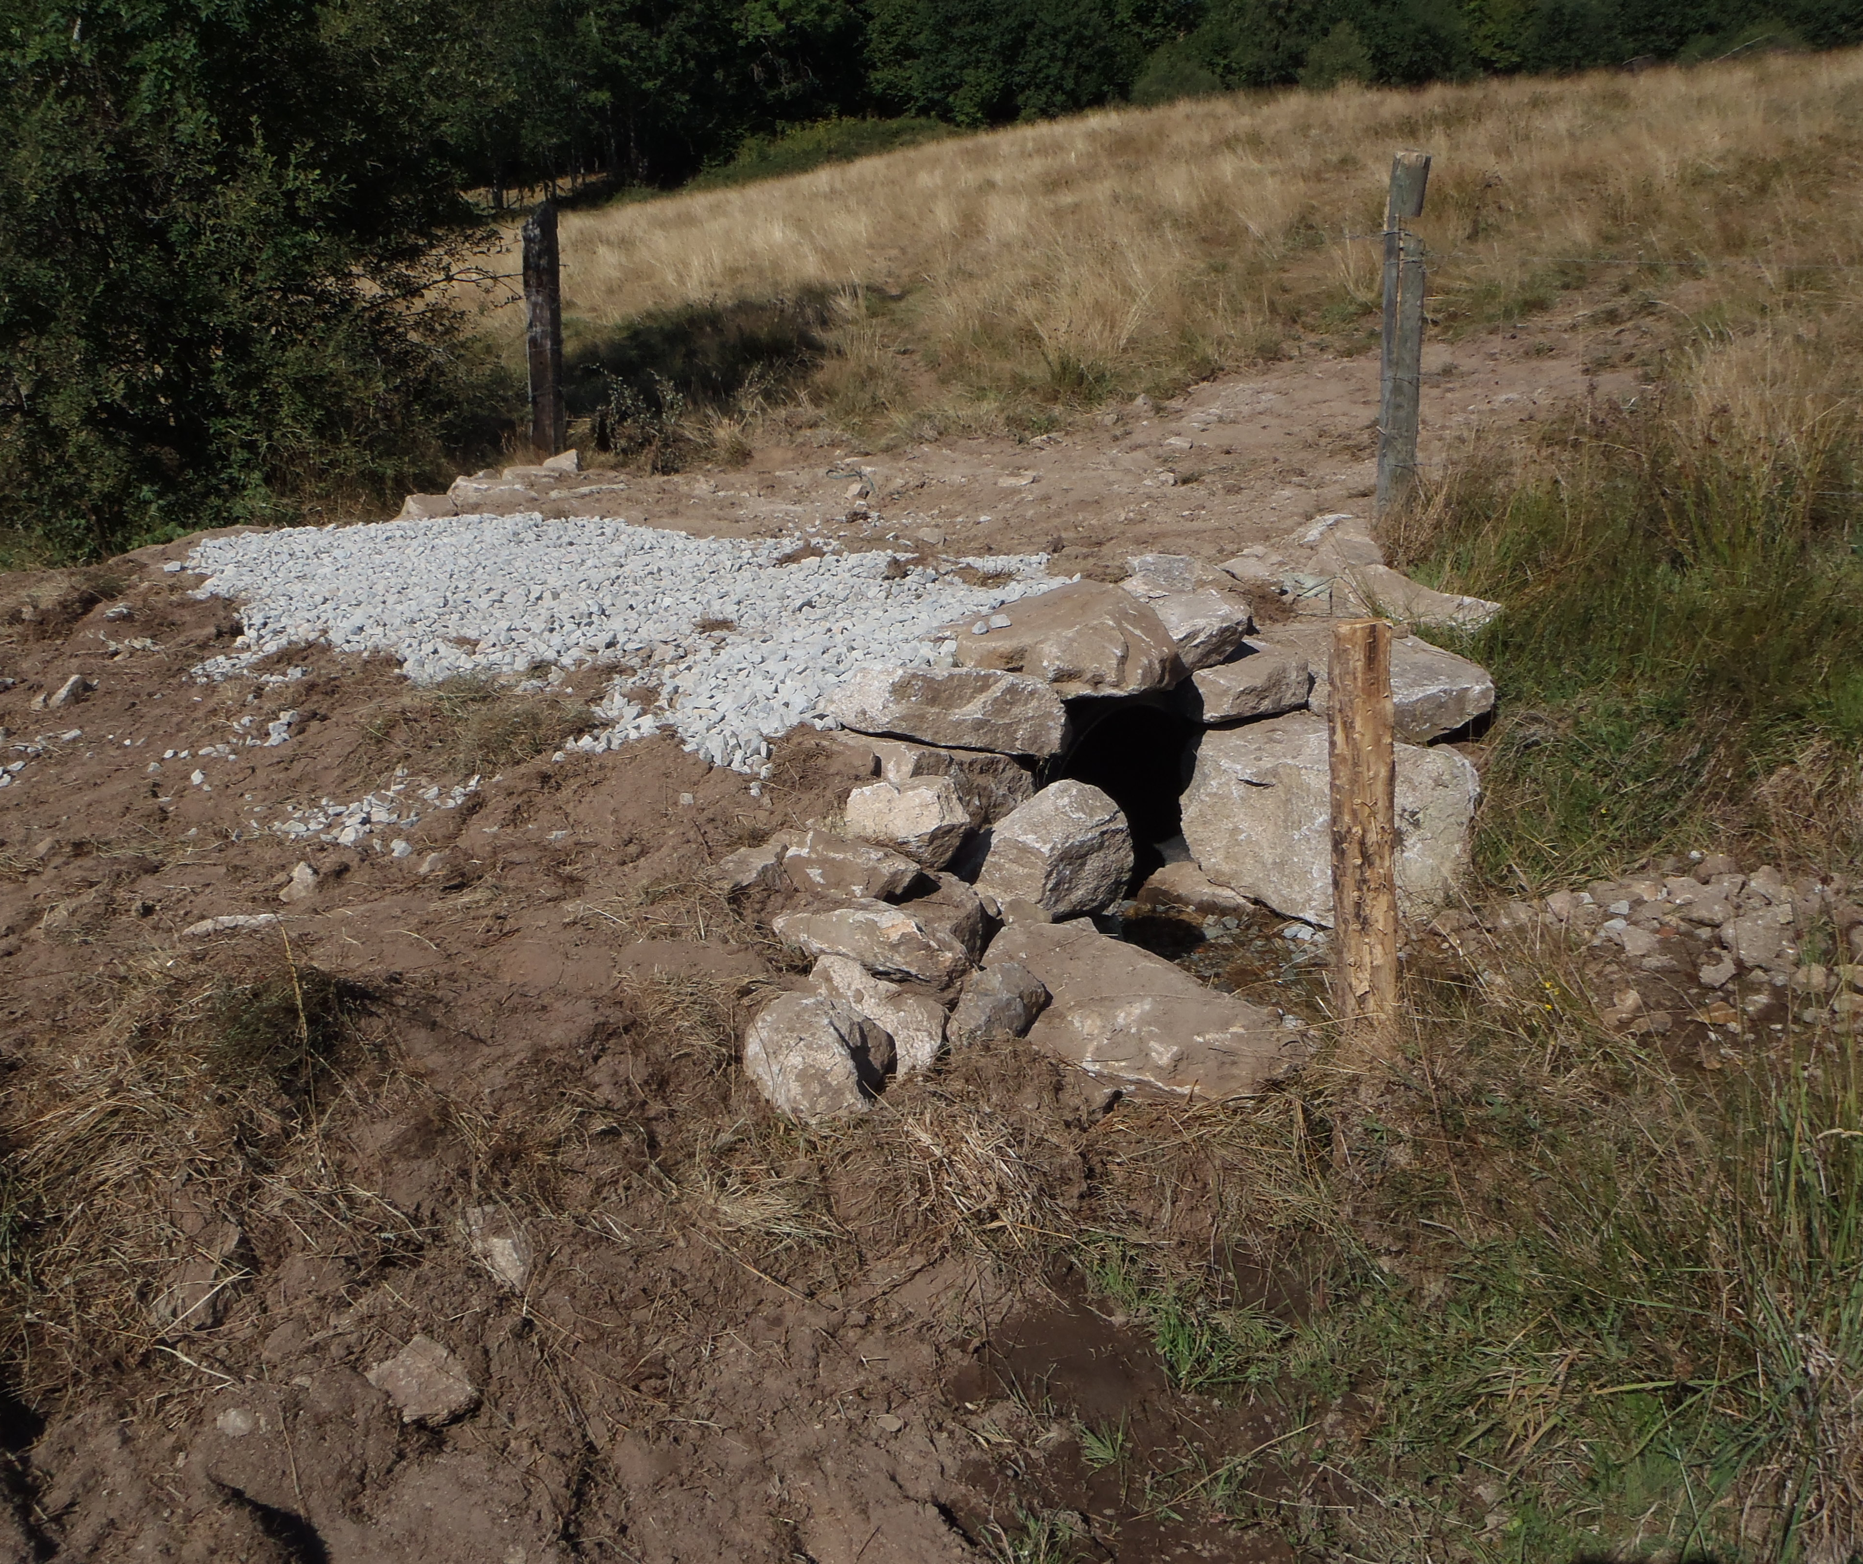
SAGNAT

Slide 19
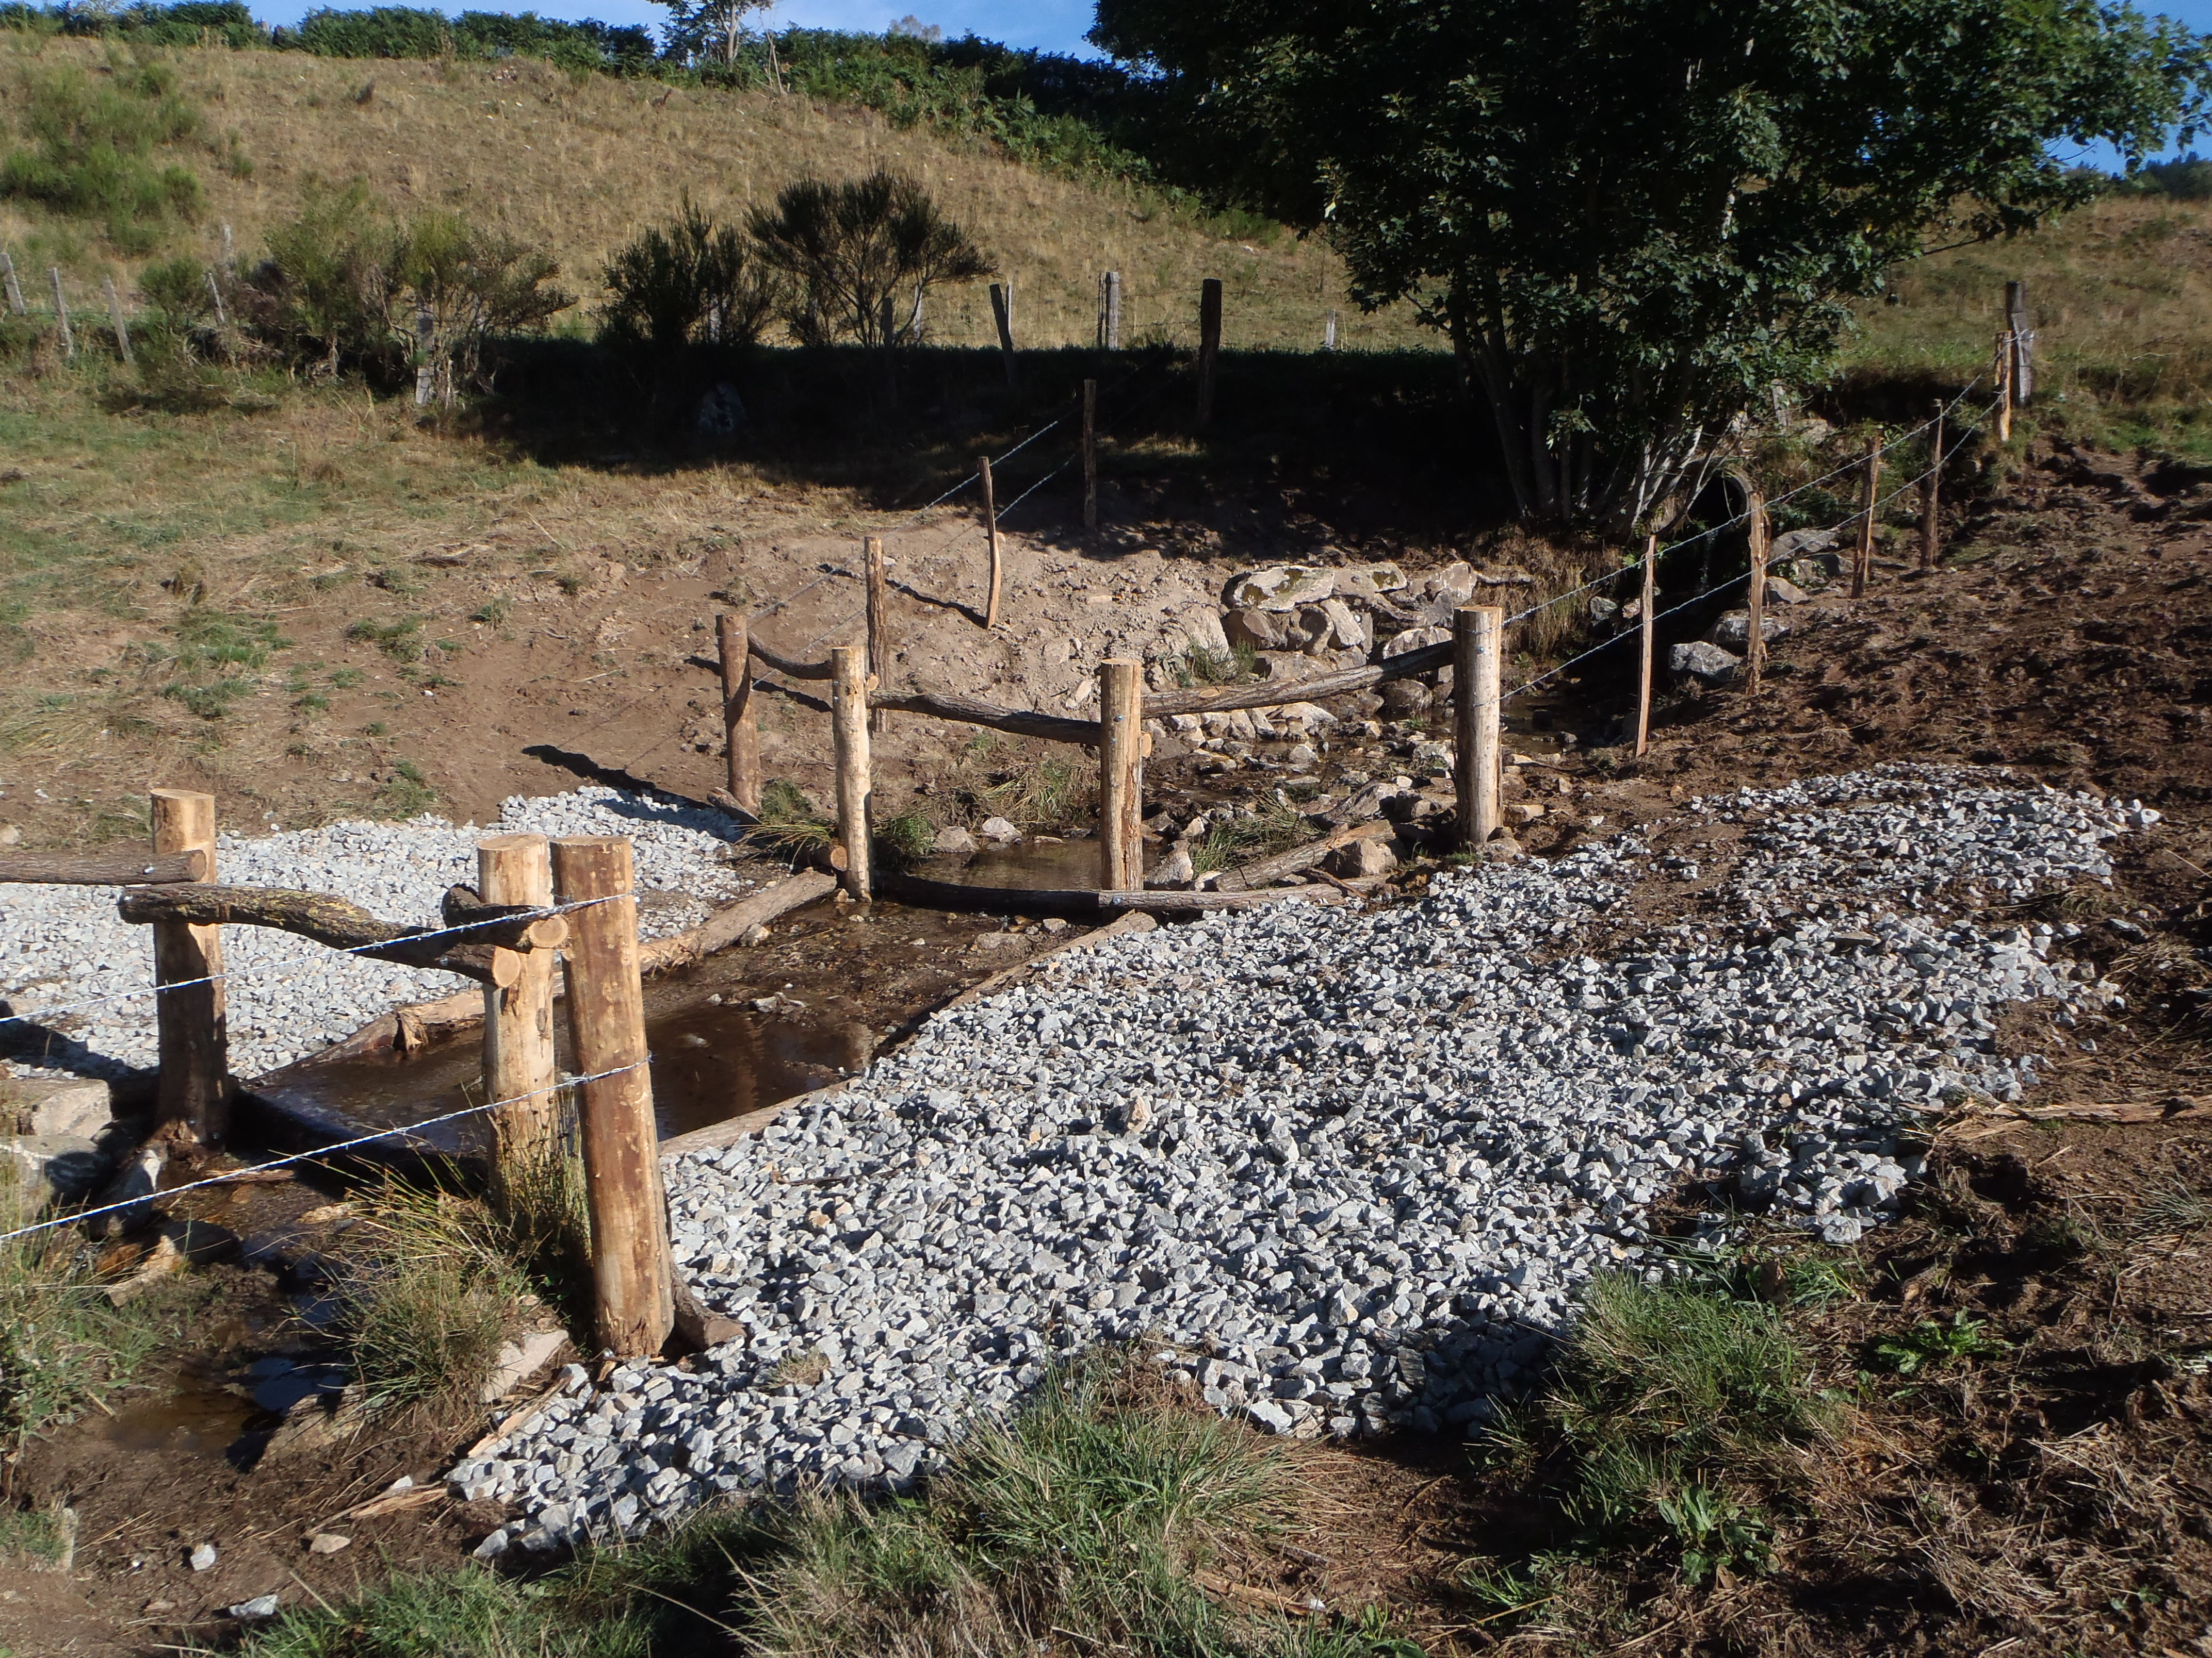
SAGNAT

Slide 20
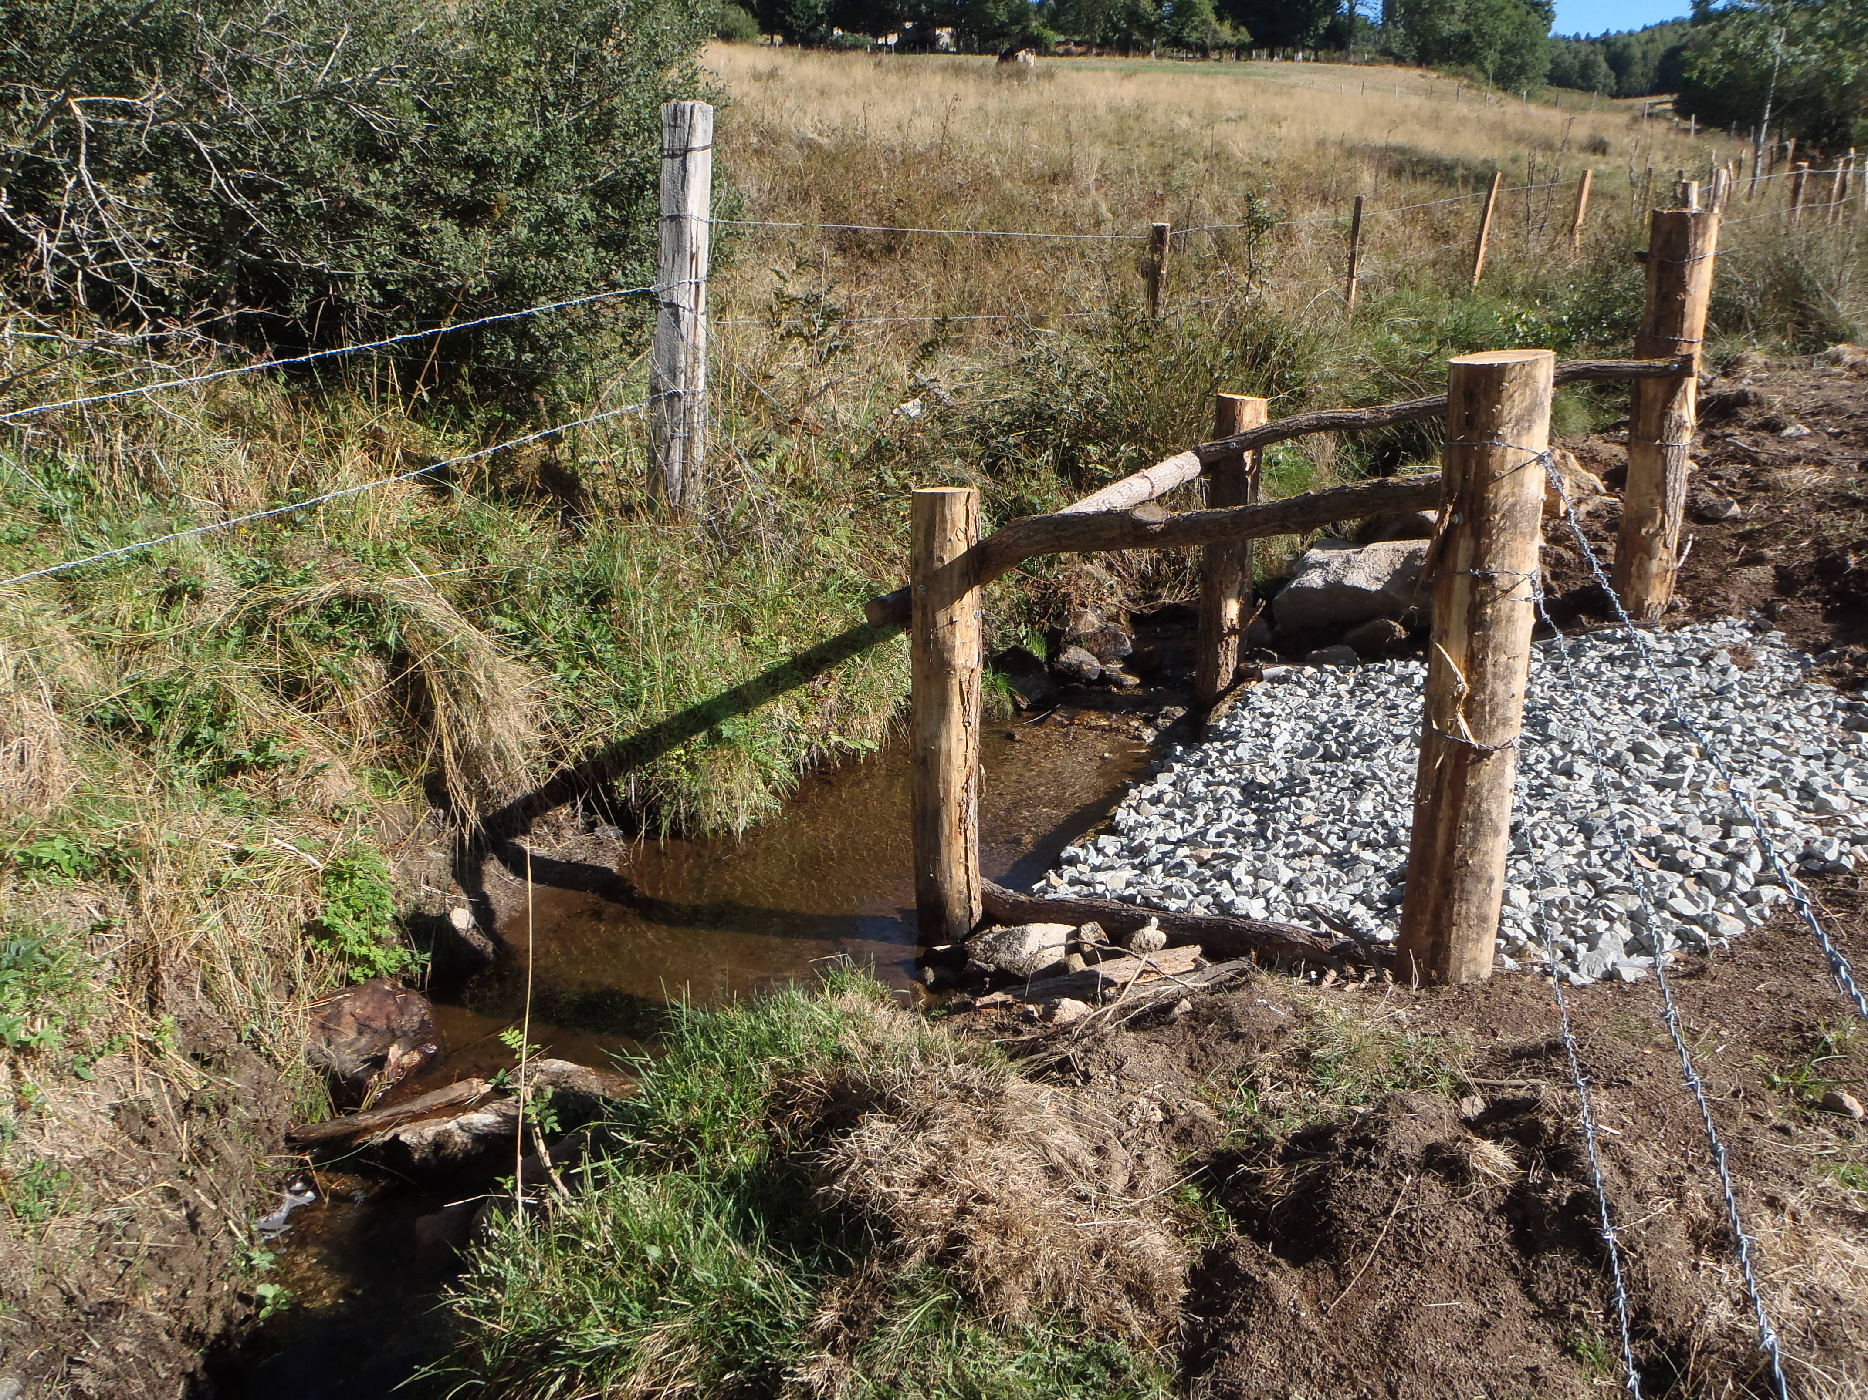
SAGNAT

Slide 21
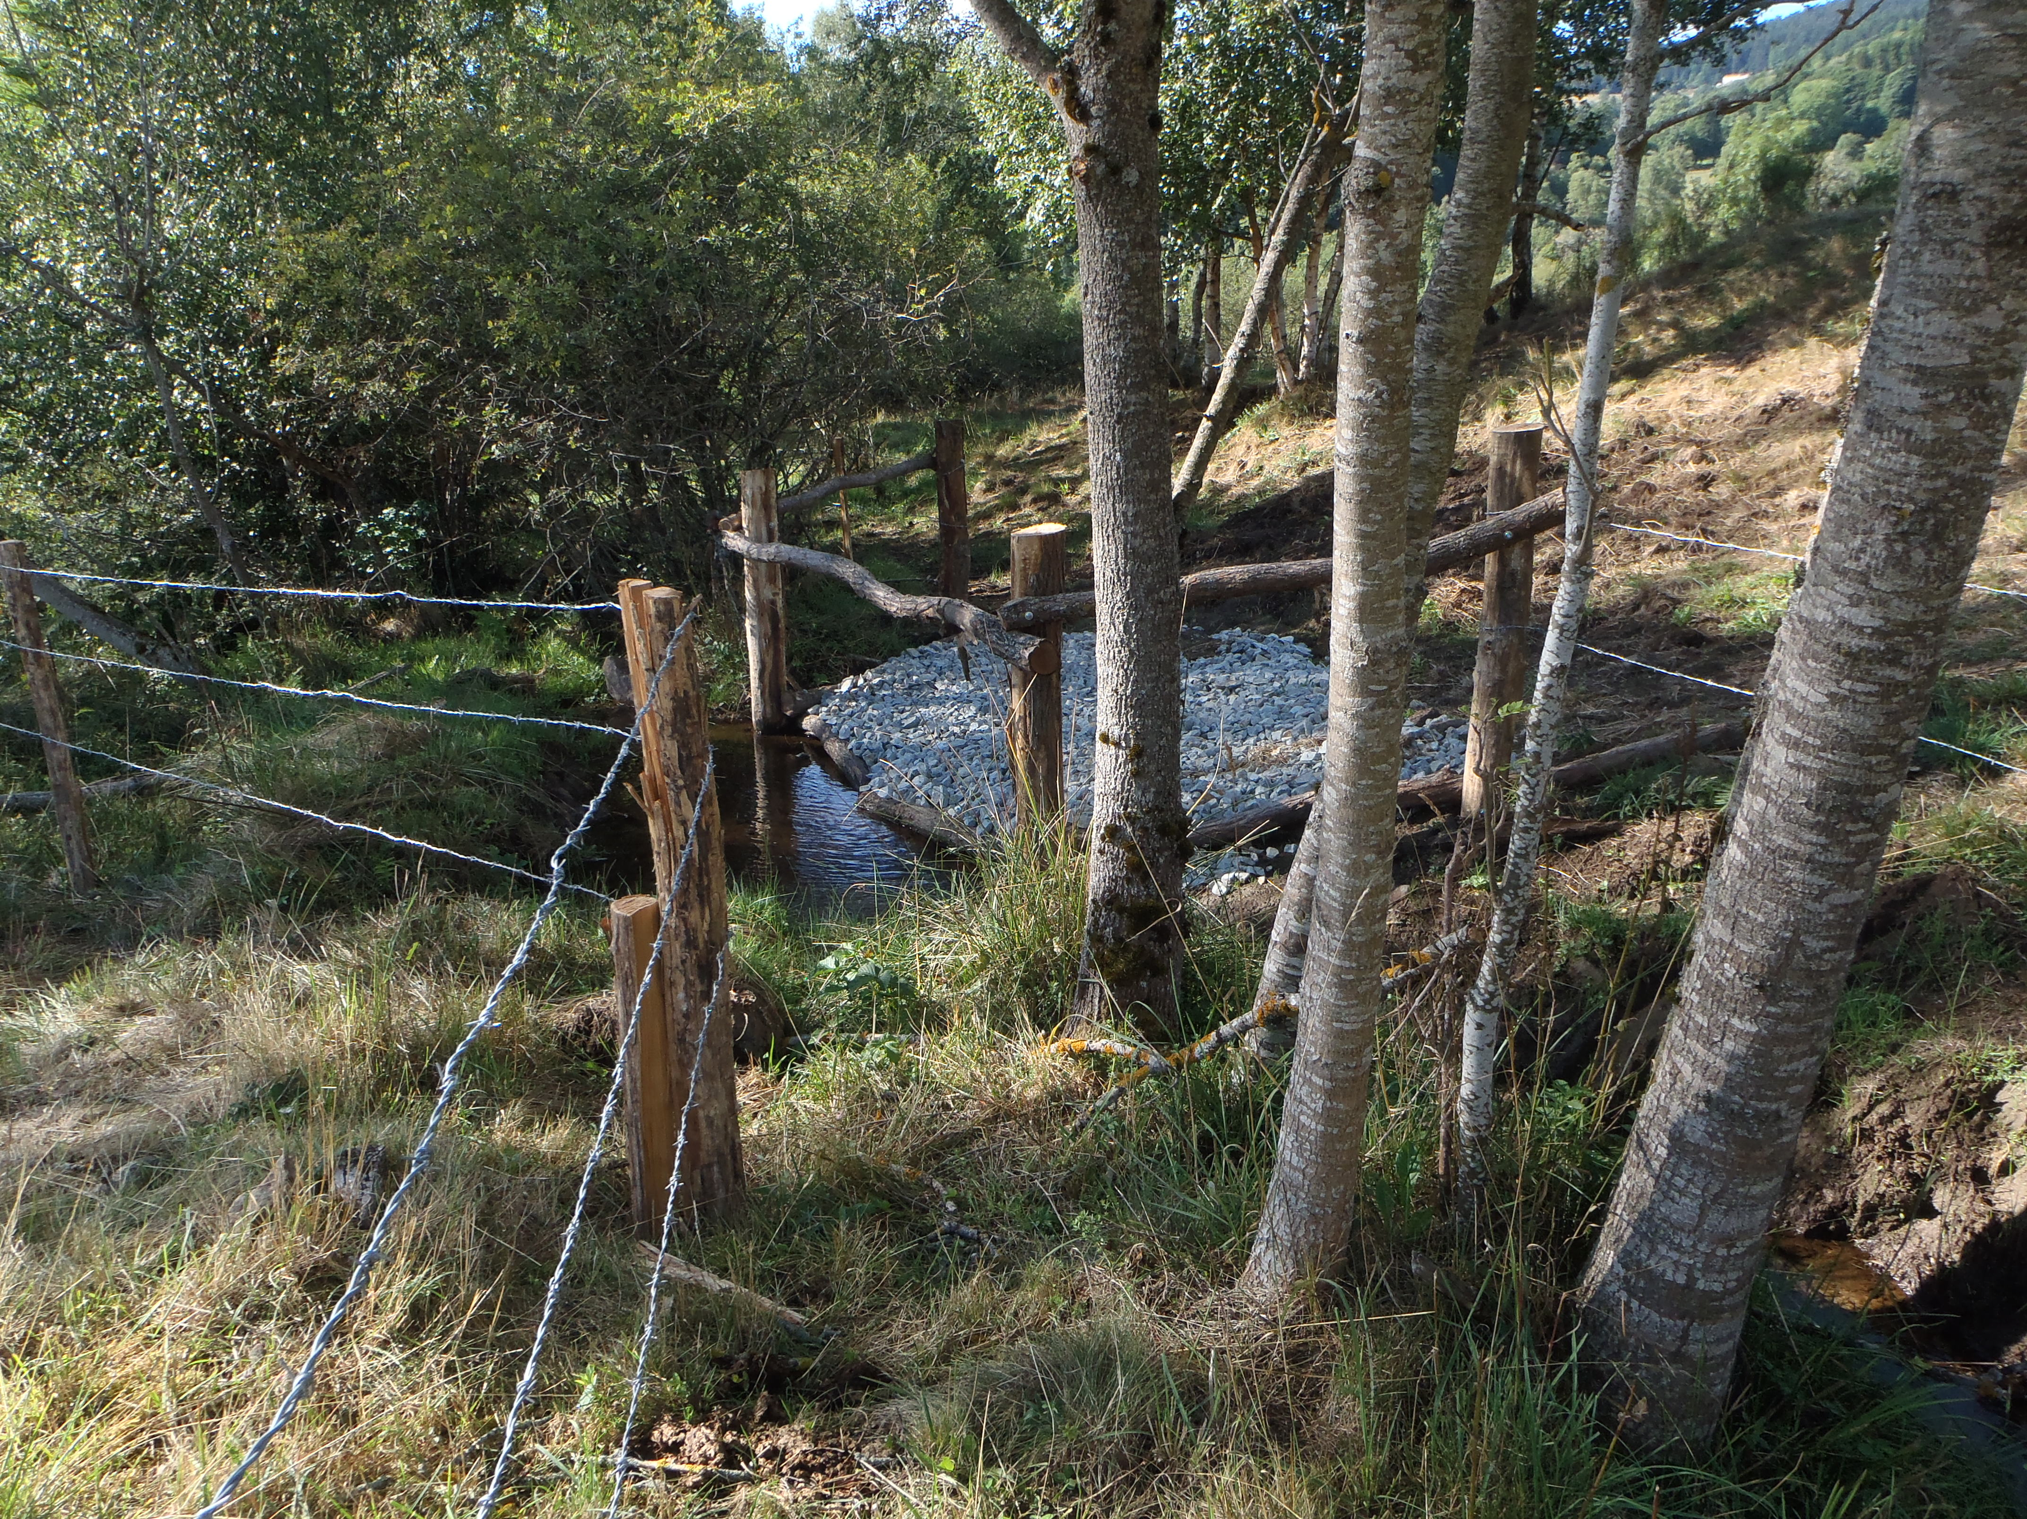
SAGNAT

Slide 22
INVENTAIRES PISCICOLES
Pêches Electriques :
Le 7 Juillet : 4 sites :
Le Lignon – Aire de Pique-Nique de Chalmazel
Le Payonnet (Chalmazel) – secteur renaturé à l’automne 2021
La Gouérie – lieu-dit les Fougères (Chalmazel)
Le Pierre-Brune au Pont de la Pierre (Sauvain)
Le 1er Septembre : Le Lignon au Pont-Neuf
Suivi Ecrevisses à Pieds Blancs :
Comptage sur la Trézaillette – programme d’étude sur la dynamique des populations et suivi « peste des écrevisses »

Slide 23
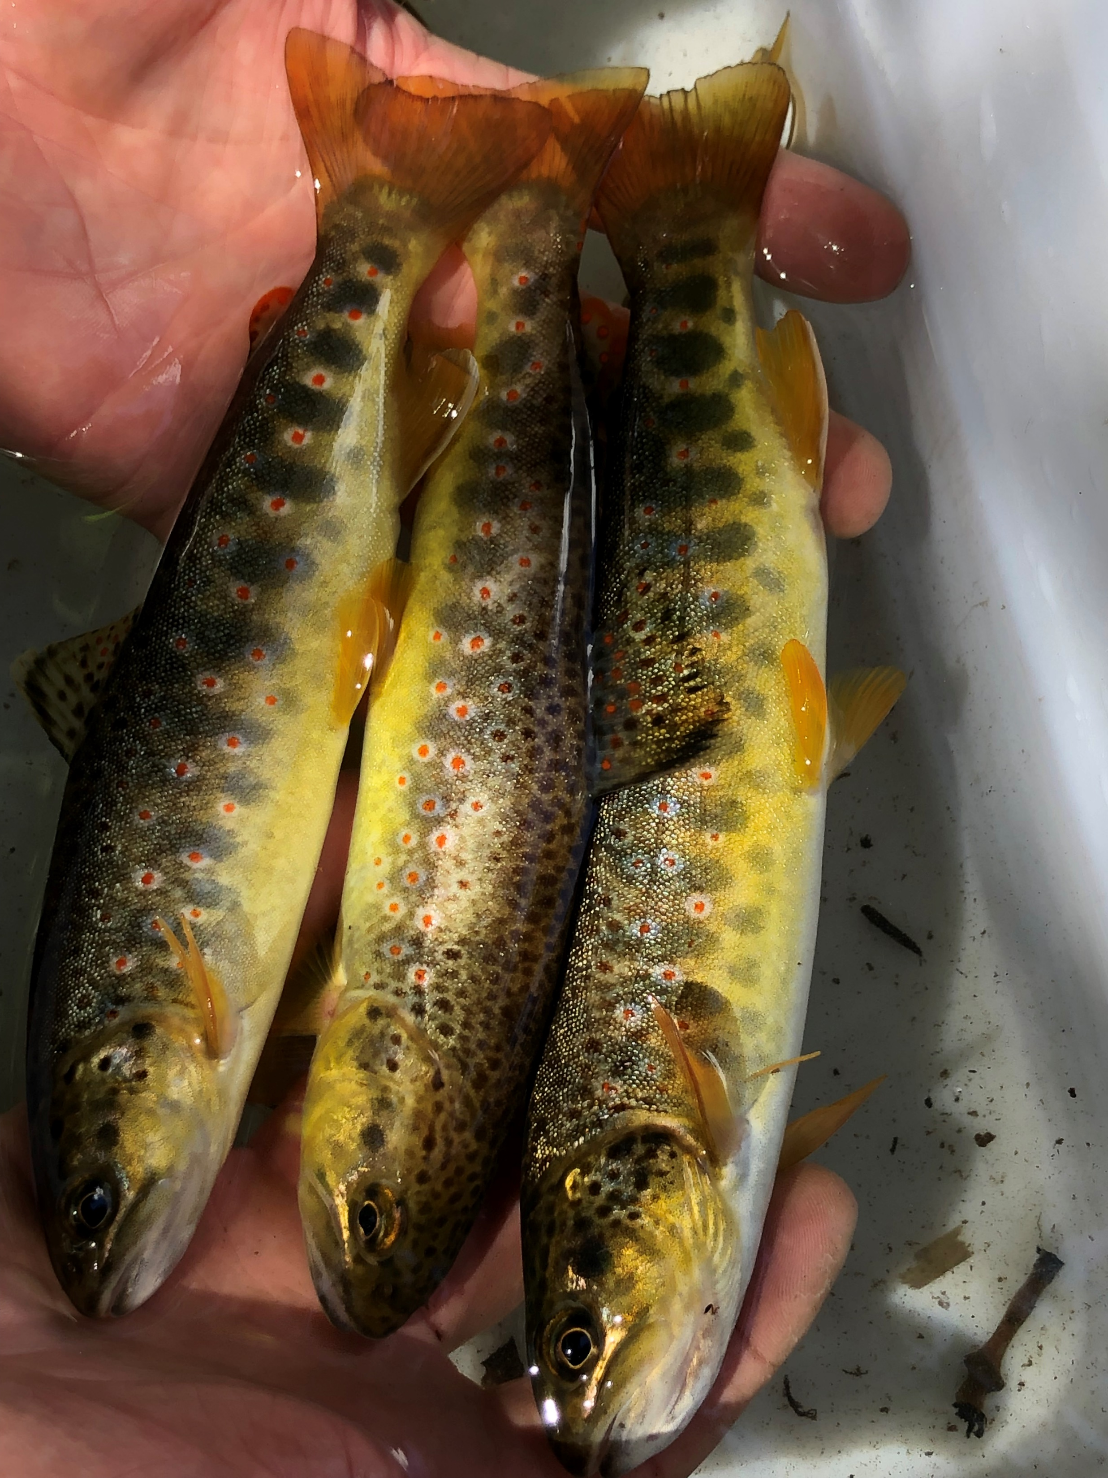
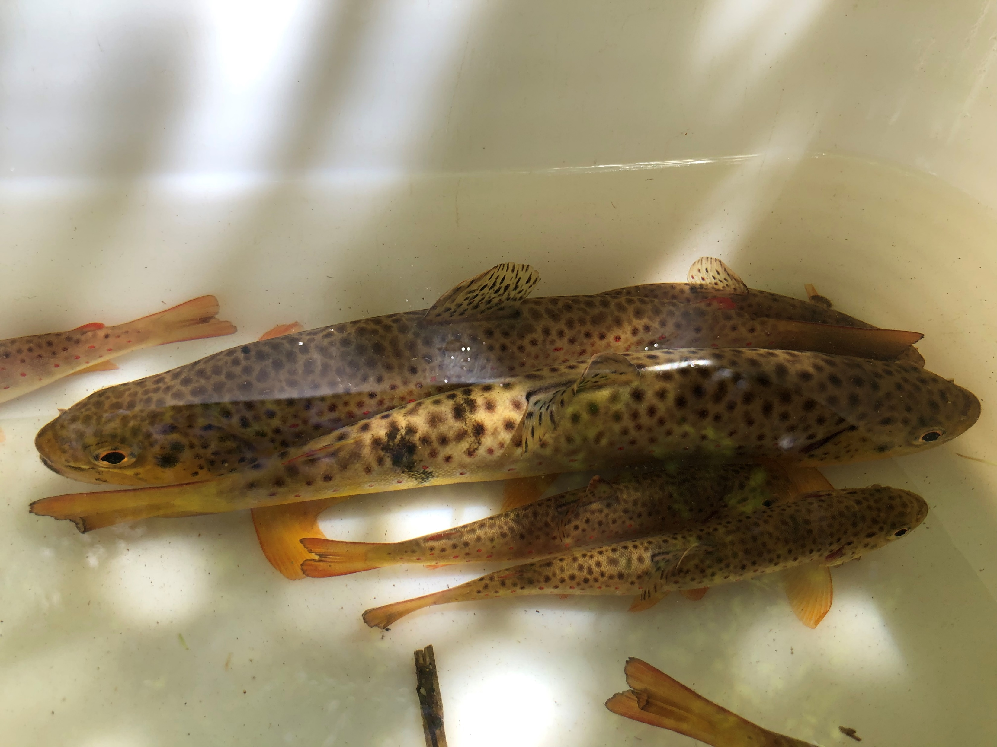
INVENTAIRES PISCICOLES

Slide 24
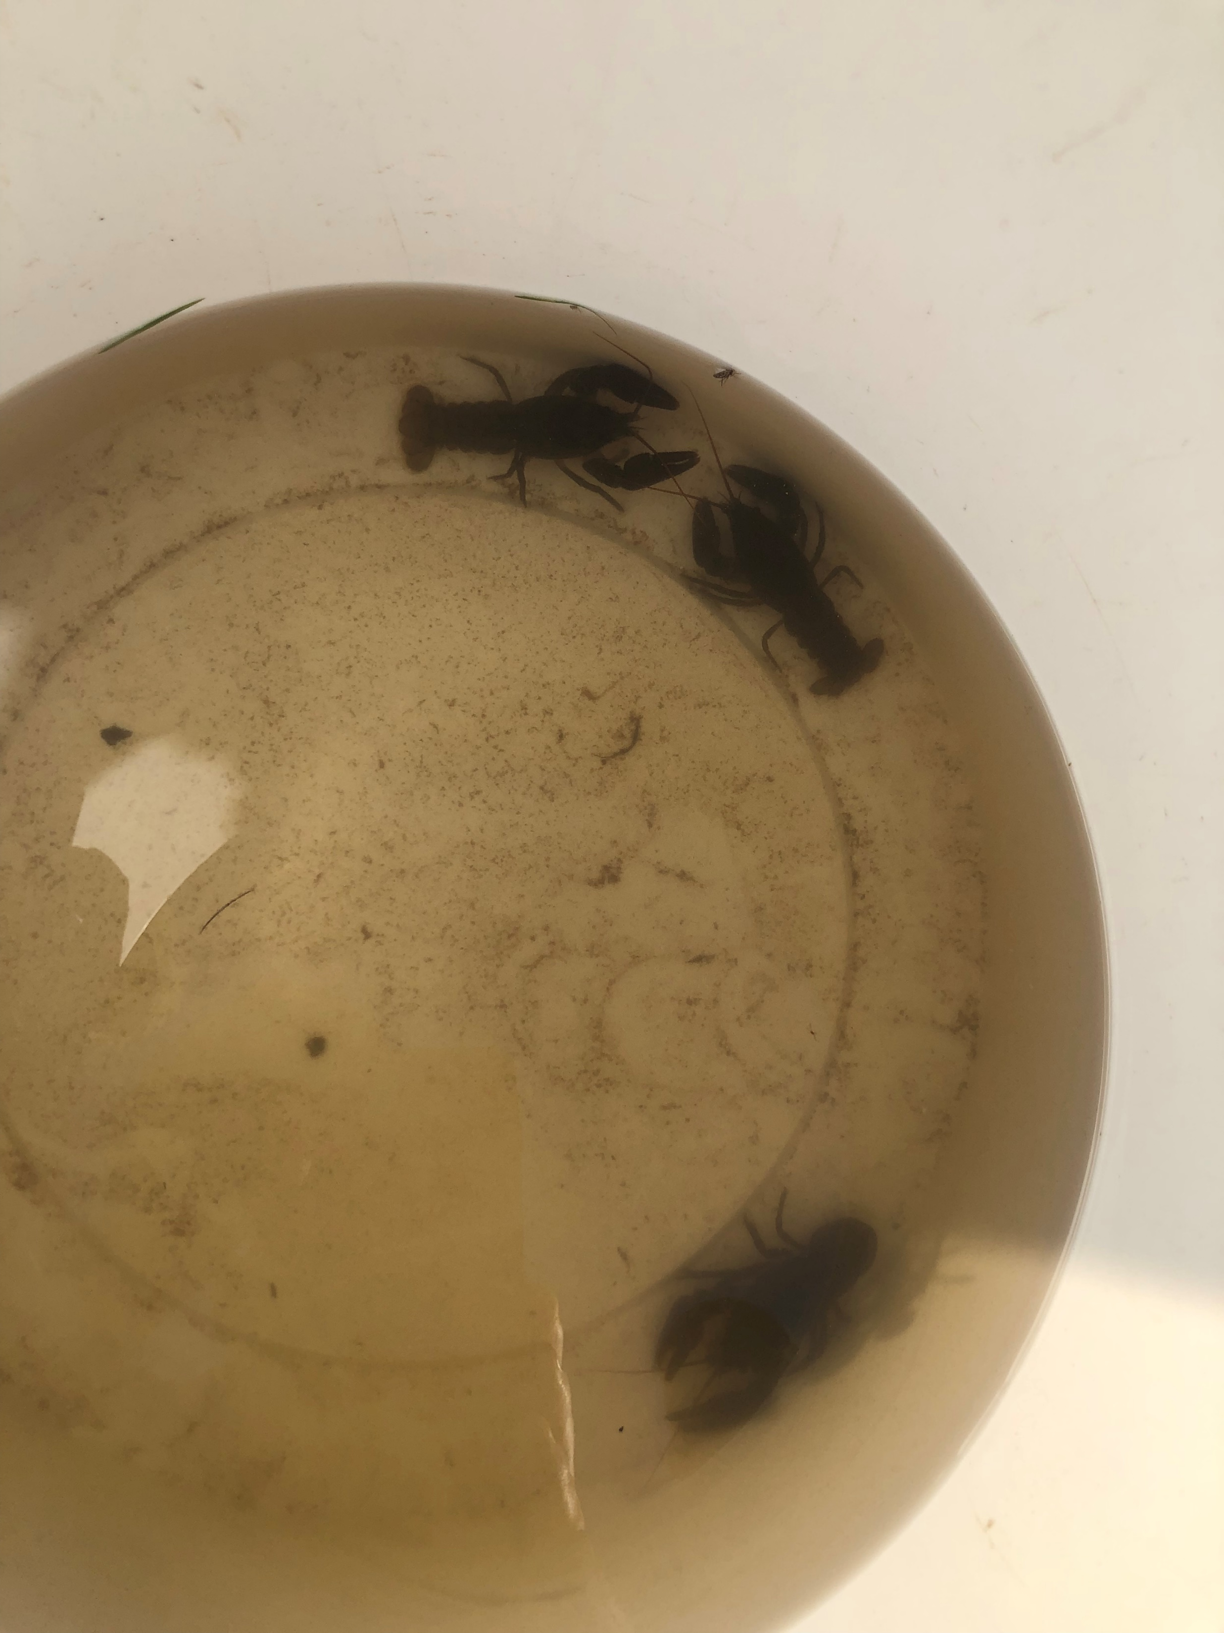
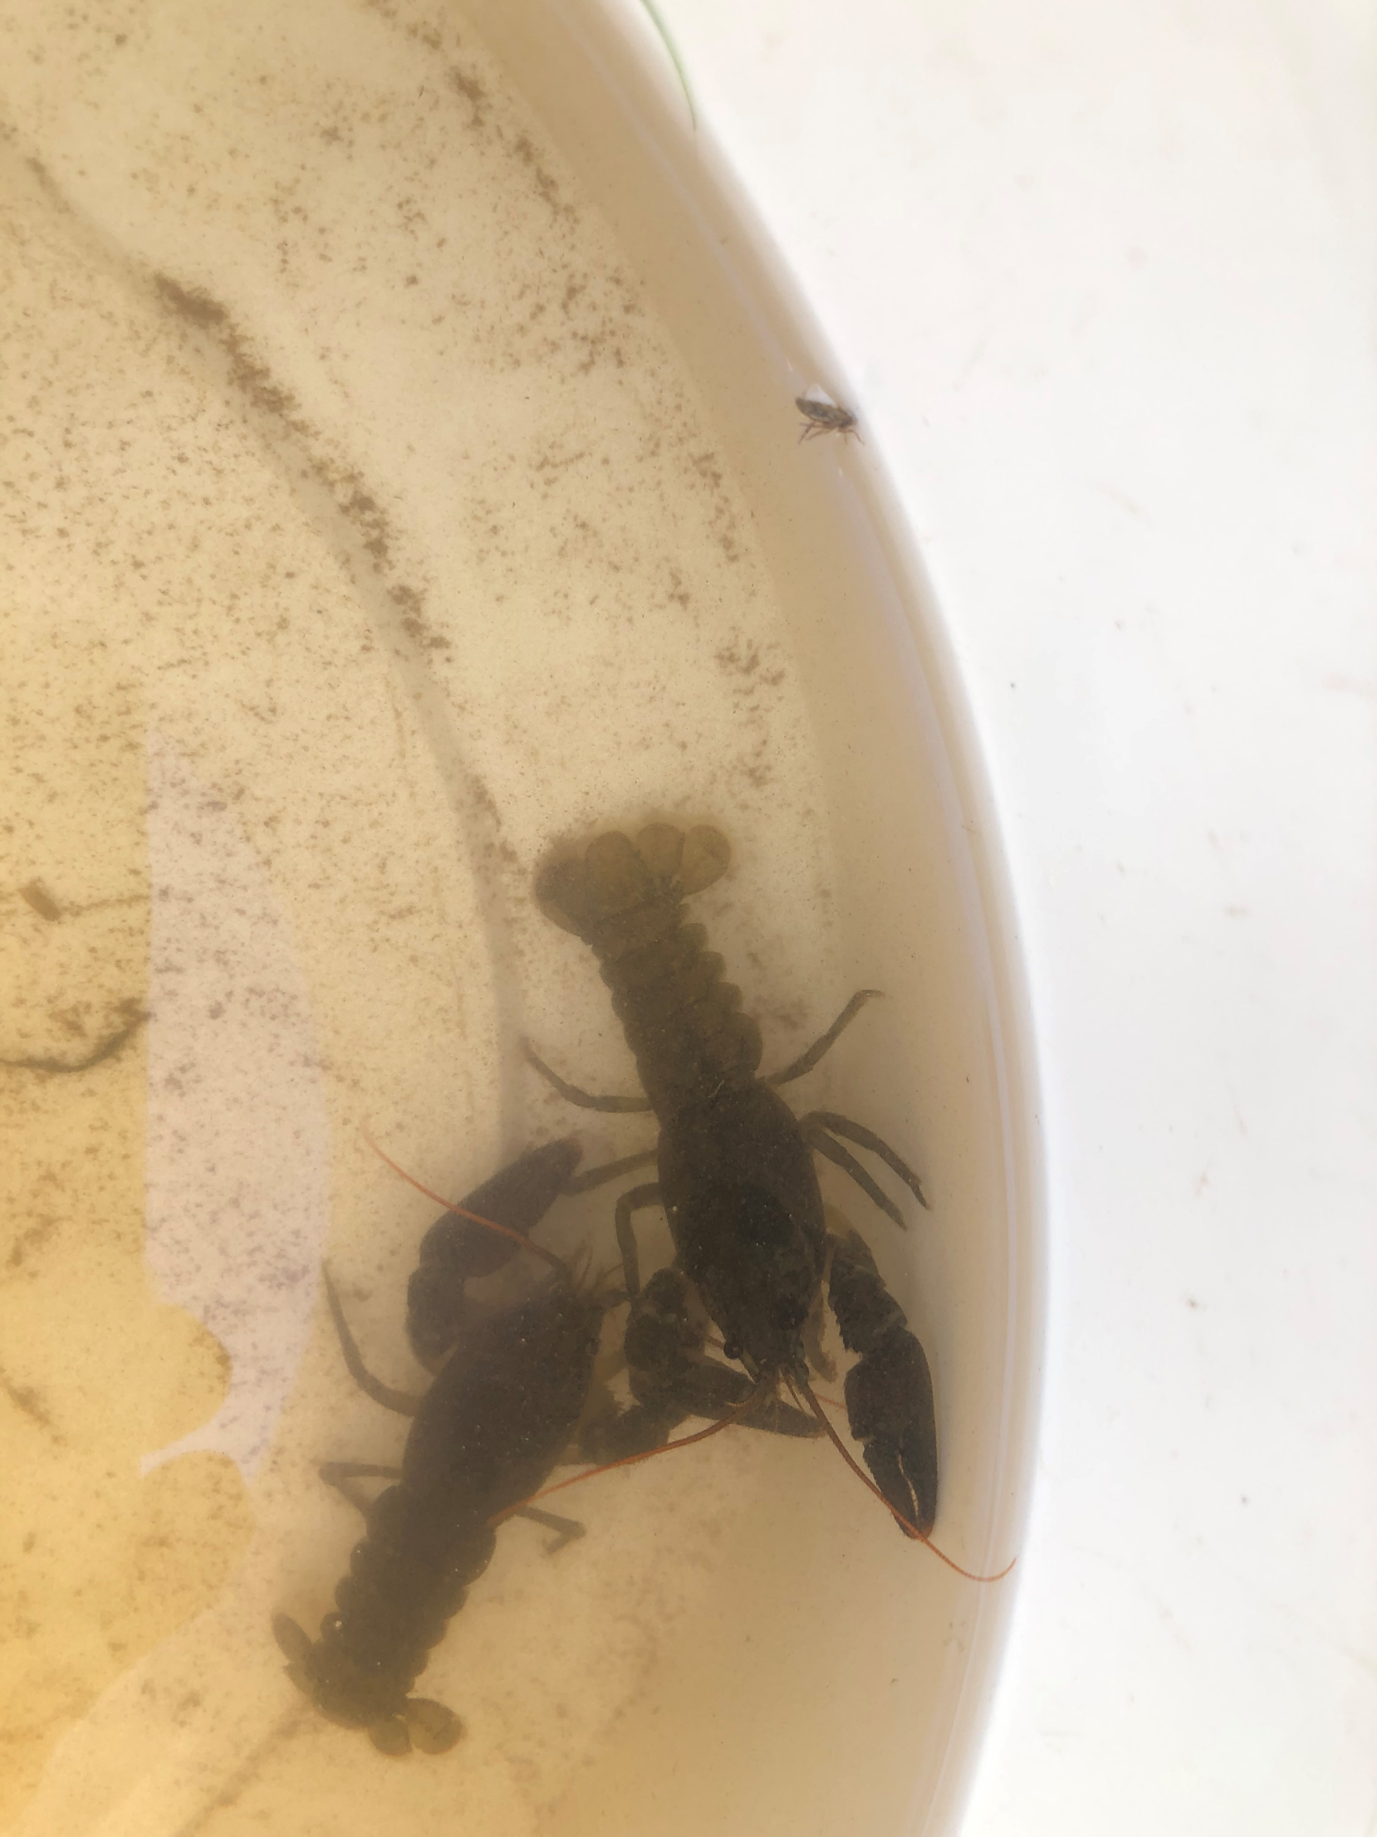

Slide 25
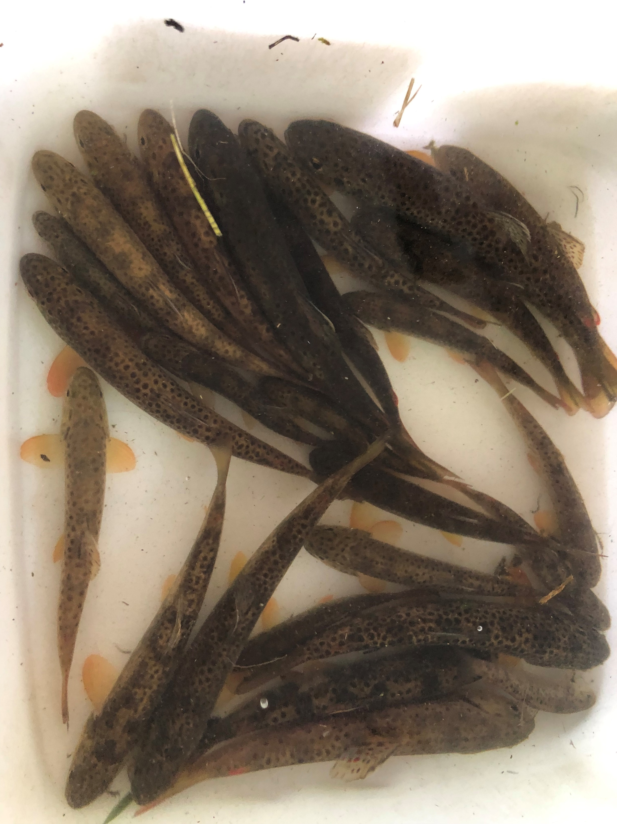
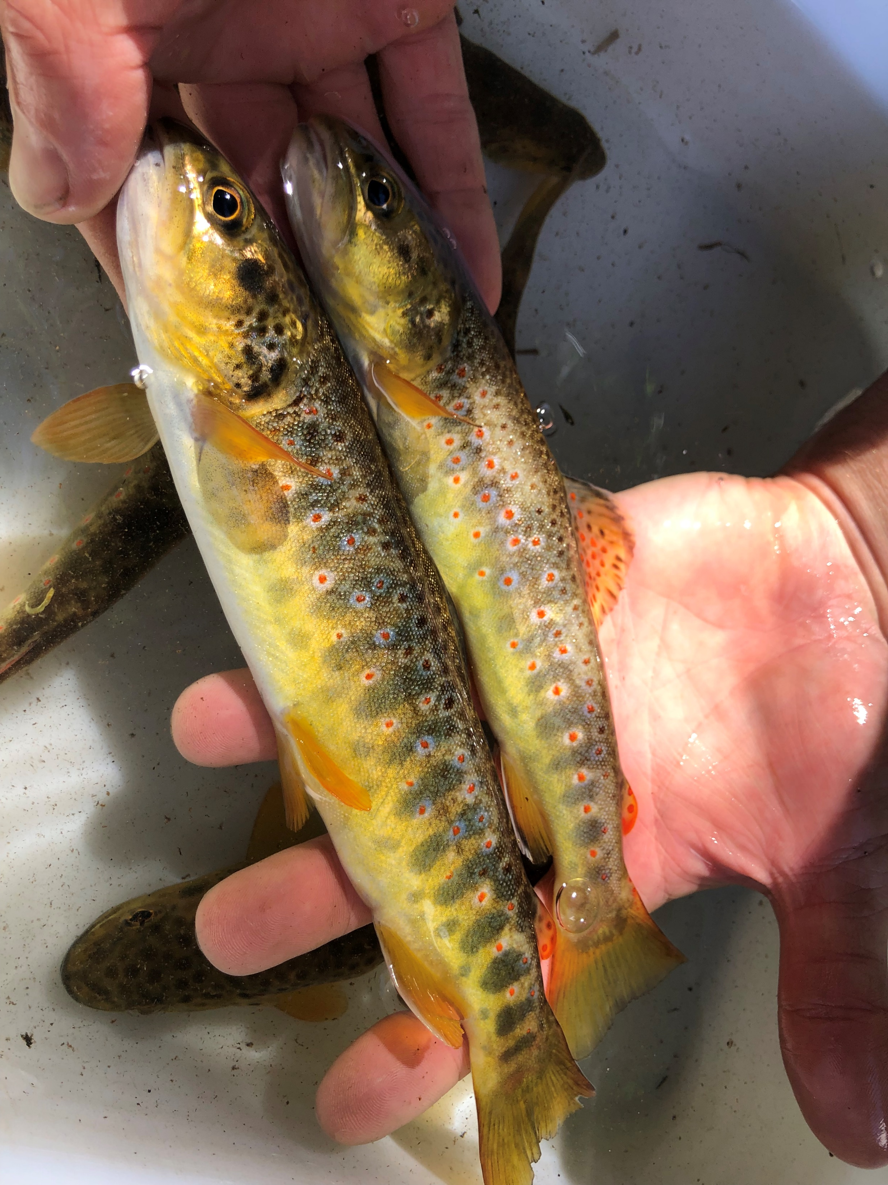

Slide 26
2022 - RAPPORT ACTIVITES
Suivi Sécheresses :
2 ruisseaux dans le dur : Essende et Cotayet
Compliqué pour d’autres comme le Courbillon,
Garderie :
2 rappels à l’ordre
2 nouveaux Garde-Pêche assermentés : Bastien et Olivier

Slide 27
2022 - BILAN FINANCIER
Les Champas | Empoissonnement | 2 973.18 | 4 265.10
 | Sauvain | 600.00
 | Electricité | 176.15
 | Impression cartes | 108.00
 | Remise dépositaires | 146.00
 | Matériel/Entretien | 11.77
 | Indemnités garderie | 250.00
 | Assurance – Frais bancaires | 159.77 | Assurance 120.83 Frais bancaires 38.94
 | Frais divers | 444.83
 | Indemnités garderie | 75.00
 | Points relais Fédéral | 150.36
 | Matériels | 248.75 | 157€ pour gardes
 | Travaux Rivière | 656.29 | Payonnet : piquets, fil lisse
DEPENSES |  | 6 000.10

Slide 28
2022 - BILAN FINANCIER
 | Cartes de pêche « Rivière » | 2 253.62 | 2 583.44€ en 2021
 | Cartes Plan d’eau | 5 096.00
 | Subventions | 100.00
 | Intérêts bancaires | 163.72
RECETTES |  | 7 613.34
DEPENSES |  | 6 000.10
Exercice 2022 |  | 1 613.24
Solde 2021 |  | 14 982.17
Résultat 2022 |  | 16 595.41
Compte courant |  | 4 464.15
Livret Association |  | 12 057.29
Caisse « espèces » |  | 73.97

Slide 29
2022 - RAPPORT MORAL
ALEAS CLIMATIQUES
BAISSE des EFFECTIFS
SAISON TRONQUEE au PLAN d’EAU
DYNAMISME de notre AAPPMA
RECHERCHE de NOUVELLES SOURCES de FINANCEMENT

Slide 30
2022 - RAPPORT MORAL
Nombre d’heures bénévoles
310 heures
Sans la garderie
Sans la gestion de l’AAPPMA (réunions, tréso, …)

Slide 31
2023

Slide 32
6 lâchers de 80 kg
Truites arc-en-ciel « portion »
Omble ALIS – poisson 500grs
Pisciculture
Moulin du Clos – Augerolles (63)

Slide 33
TARIFS 2023 – LES CHAMPAS
Carte annuelle majeure 72€
Carte conjoint 40€
Carte exonéré 50€
Carte moins de 16 ans 25€
Carte enfant moins de 10ans 10€
Carte journalière 10€
Ticket Mouche Journée 10€
Ticket Mouche Année 45€

Slide 34
2023 : ANIMATIONS
Vendredi 23 Juin : Journée au plan d’eau pour les élèves de l’école de Sauvain - avec le CILDEA
Juillet / Août : Cycle Initiation pêche de la truite en rivière
Fin Juillet-Début Aout : 2 matinées avec centre de loisir – Les Champas
Atelier montage mouche : 1 séance en Février – d’autres à venir
Journée Test Matériels pêche à la mouche – avec Roche Pêche – Date à préciser (automne)

Slide 35
2023 – SUIVI PISCIOLE
Pêches Electriques
Le Lignon au Pont-Neuf : 1er jeudi de Septembre
1 autre date en Juillet sur affluents du Lignon
Ecrevisses à pieds blancs :
Suivi par prospections nocturne ( fin Juillet)

Slide 36
2023 – GARDERIE
5 Gardes-Pêche
Tournées communes
avec Gendarmerie
en Rivière.

Slide 37
2023 – GARDERIE
Tournées communes avec Gendarmerie en Rivière.
Pour les Champas,
il y aura des contrôles …
d’alcoolémie (seulement)

Slide 38
2023 – TRAVAUX
Essende : reprises sur les travaux de 2021 – fait en Février
Payonnet :
Terminer aménagement passages à gué – Mai 2022
Panneaux d’informations
Pose du panneau d’information - Moulin des Massons
Mise à jour des panneaux maille à 23cm - fait en Février
Verdier :
Nettoyage – ancienne décharge – Samedi 22/04
Devis en cours
Travaux entreprise à la fin de l’été
Mise en défend par les bénévoles à l’automne

Slide 39
2023 – Travaux Ruisseau du Verdier

Slide 40
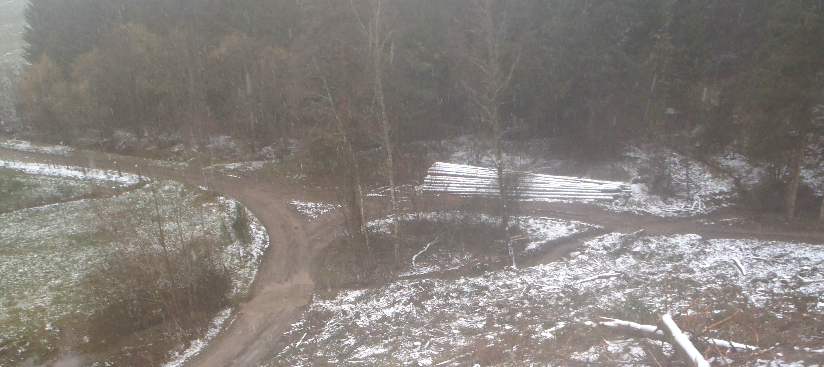
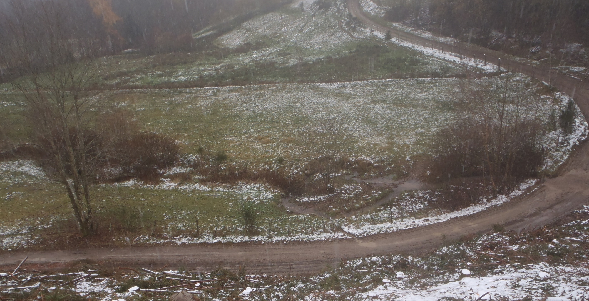
2023 – Travaux Ruisseau du Verdier

Slide 41
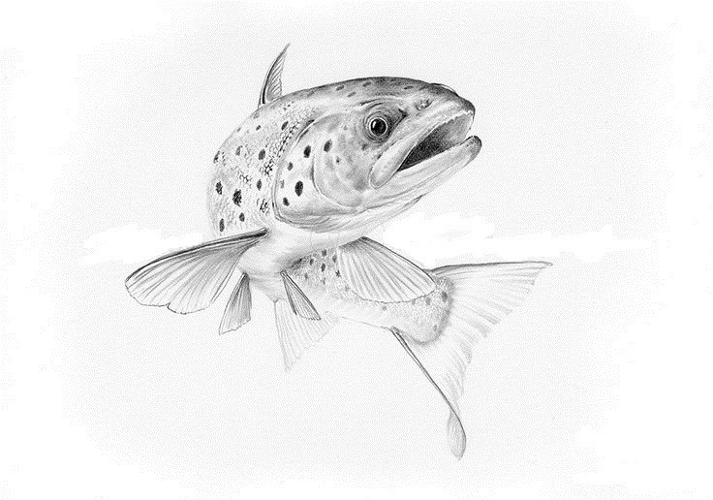
2023 30ans de Gestion Patrimoniale 80ans de l’AAPPMA

Slide 42
Samedi 21 Octobre
Salle des fêtes de Chalmazel
Au bord du Lignon
Conférence et Projections sur :
La truite fario
Le Lignon
Vin d’honneur

Slide 43
2023 – BUDGET PREVISIONNEL

Slide 44
RECETTES |  | DEPENSES
Cartes plan d’eau | 5 000.00 | Empoissonnement | 3 976.80 | TOTAL Plan d’eau 5 126.80 Empoissonnement : 3976.80 si TVA à 20% 3496.30 si TVA à 5.5%
 |  | Sauvain | 600.00
 |  | Electricité | 200.00
 |  | Impression cartes | 0.00
 |  | Remise dépositaires | 150.00
 |  | Entretien | 50.00
 |  | Indemnités garderie | 150.00
Cotisations Fédérales | 2 300.00 | Assurance – Frais bancaires | 160.00
Subventions | 5 885.13 | Frais fonctionnement | 800.00 | Dont 500€ frais bénévoles
Sauvain | 100.00 | Indemnités garderie | 100.00
FMD | 200.00 | Points relais Fédéral | 158.33
Autres | 5 585.13 | Animations | 3 425.00 | Dont 3000€ pour anniversaire 30ans gestion patrimoniale
Animations | 400.00 | Communication | 400.00
Dons bénévoles | 500.00 | Matériels | 700.00 | Pour école de pêche rivière + matériel informatique
Intérêts bancaires | 350.00 | Travaux Rivière | 3 565.00 | Sagnat(2022) + Verdier + petits travaux
 | 14 435.13 |  | 14 435.13

Slide 45
2023 – COMMISSION CONTROLE
Eric PEGON
Jean-Philippe ANGELY

Slide 46
2023 – REGLEMENT INTERIEUR
La mise en réserve du Sagnat
permettre aux travaux de porter leurs fruits plus rapidement
préserver les écrevisses à pieds blancs

Slide 48
PERSPECTIVES - Rappel
Actions |  | Année | Cout global | AAPPMA | CD42 | AURA | Autre
Vidange curage | Plan d’eau des Champas | 2018 | 12 300.00 | 12 300.00
Renaturation + Mise en défend | Payonnet | 2021 | 34 113.08 | 3 594.50 | 9 752.93 | 10 492 | 10 273.65
Mise en défend | Essende | 2021 | 25 336.00 | 1 141.50 | 10 000.00 | 8 994 | 5 200.50
Mise en défend | Sagnat | 2022 | 31 749.00 | 1 215.00 | 10 000.00 | 30% | reste
Panneaux Infos | Ecotay/Chalmazel/Champas/Moulin des Massons | 2022 | 2 200.00 | 283.44 |  |  | 1916.56
Compléments | Payonnet | 2022 | 656.29 | 456.29 |  |  | 200
Aménagement + Mise en défend | Verdier | 2023 | 10 000.00 | 2 200.00 |  | 3 à 5 000 | 2 800
 |  |  | 116 354.37 | 21 190.73
Subvention FDVA |  | 2021 |  |  |  |  | 1 500
Subvention CD42 |  | 2019 |  |  | 900.00
 |  |  |  | 18 790.73

Slide 49
PERSPECTIVES – PROJET ASSOCIATIF
Gestion piscicole :
Gestion patrimoniale :
pérenniser nos 30ans de gestion
La faire reconnaître
Droits de pêche : maintenir notre couverture
Les Champas :
Lui redonner une seconde jeunesse
Améliorer l’accueil sur site – fréquentation hors pêche : barbecue, tables de pique-nique, aire de jeux pour enfants, sentier pédagogique
Préserver la qualité du lieu
Problème estival : oxygénateur ?
A travailler avec la commune de Sauvain

Slide 50
PERSPECTIVES – PROJET ASSOCIATIF
Vie associative:
Développer les échanges et les actions avec d’autres associations et acteurs du territoire,
Pérenniser notre action vers les jeunes pêcheurs

Slide 51
PERSPECTIVES – PROJET ASSOCIATIF
Actions sur le milieu
2ème programme d’actions sur les ruisseaux « pépinières » – à finaliser en 2023
Renaturation : remise d’un ruisseau dans son lit naturel (exemple du Payonnet)
Mise en défend avec abreuvoir, passages à gué, …
Préservation zones humides
Lutte contre les invasifs :
Écrevisse californienne
Réintroduction de la patte blanche sur certains ruisseaux (programme fédéral en cours d’élaboration)

Slide 52
PERSPECTIVES – PROJET ASSOCIATIF
Autres actions :
Formation des bénévoles aux travaux sur les cours d’eau (mise en défend, reprise de berges, administratif…)
Maîtrise foncière :
Acquisition de parcelles en bordure de cours d’eau, en zones humides
Zone sans enjeu forestier ou agricole
Recherche de nouvelles sources de financement : mécénat, participatif
Cotisations en berne
Soutien fédéral sera moins important

Slide 53
INFOS DIVERSES
Réglementation :
Parcours No-Kill de Chalmazel : 1 seul hameçon
Infos fédérales :
Nouveau Directeur (salarié) – Vincent Garnier
Inauguration Maison de la Pêche et de la Nature (Etang David à St-Just St-Rambert) en Mai

Slide 54
INFOS DIVERSES
Questions ?:
Paroles aux invités

Slide 55
AGO 2024 :
à Ecotay l’Olme
Régularisation du Conseil d’Administration
Présentation nouveau programme d’actions

